Slide 1

UNIVERSIDAD DE GUADALAJARA CONSEJO GENERAL UNIVERSITARIO CONTRALORÍA GENERAL
GUÍA PARA EL LLENADO DE LOS FORMATOS QUE INTEGRAN EL
EXPEDIENTE DE
ENTREGA-RECEPCIÓN
DE LAS ENTIDADES O DEPENDENCIAS EN LA UNIVERSIDAD DE GUADALAJARA
2018

Slide 2
CONTENIDO
INTRODUCCIÓN
ANTECEDENTES
CLASIFICACIÓN DE LOS FORMATOS
INSTRUCCIONES GENERALES PARA LA INTEGRACIÓN DEL EXPEDIENTE
INSTRUCCIONES PARA EL LLENADO DE LOS FORMATOS

Slide 3
1.- INTRODUCCIÓN
El presente documento tiene el objetivo fundamental de orientar a los funcionarios y demás personas que realicen o desempeñen funciones relacionadas con el manejo de los recursos institucionales de los Centros Universitarios, Sistema de Universidad Virtual, Sistema de Educación Media Superior, Coordinaciones Generales, Coordinaciones, Direcciones, Unidades, Departamentos y Empresas Universitarias en los procesos de integración del expediente para la Entrega Recepción de las Entidades o Dependencias de la Red Universitaria.
Se formula con la finalidad de unificar los documentos y criterios mediante los cuales debe presentarse el estado que guardan los recursos humanos, financieros, materiales, de control escolar y otros asuntos administrativos de las Entidades o Dependencias Universitarias.
Su observación y cumplimiento debe garantizar la transparencia en los procedimientos de Entrega Recepción y asegura la continuidad de las actividades que deben realizar las Entidades o Dependencias de la Red Universitaria.

Slide 4
1.- INTRODUCCIÓN
Al Funcionario responsable de integrar el expediente de Entrega-Recepción de cada Entidad o Dependencia le corresponderá la coordinación y cumplimiento de los trabajos que deben realizar cada una de las áreas que integran las Dependencias respecto de la integración del expediente informativo de Entrega-Recepción, clasificando la información y documentación conforme a los lineamientos señalados en el Acuerdo 01/2016 de la Contraloría General, en las Guías del Sistema de Entrega-Recepción Universitario (SERU) y los formatos establecidos para el efecto.

Slide 5
2.- ANTECEDENTES
Desde el año de 1994 la Contraloría General ha participado en los actos de entrega recepción de las Entidades o Dependencias Universitarias que así se lo han requerido, formalizando los eventos mediante la elaboración de una acta de hechos en donde se detalla la información y documentación que los funcionarios salientes entregan.
A partir del 15 de septiembre de 2000, la Comisión de Hacienda del H. Consejo General Universitario, expide el Acuerdo II/2000/1088, a través del cual establece la obligación de integrar un expediente de entrega recepción en cada uno de los casos en que exista cambio de Titular de alguna Entidad o Dependencia Universitaria, formalizando el hecho mediante acta circunstanciada del evento, con base en los lineamientos que la Contraloría General establezca.

Slide 6
2.- ANTECEDENTES
El 24 de febrero de 2016, se aprobó el dictamen IV/2016/090 mediante el cual se adicionan al Estatuto General de la Universidad de Guadalajara, entre otros, los artículos 187 Bis 1 y 187 Bis 2,en los que se establece la obligación y cargos de los funcionarios y personas obligadas a realizar la entrega- recepción.
La Contraloría General de conformidad con lo establecido en el artículo 48 fracción XX del Reglamento del Sistema de Fiscalización y mediante el Acuerdo No. 01/2016, estableció los nuevos Lineamientos para la entrega-recepción en la Universidad de Guadalajara mediante la utilización de la plataforma SERU.

Slide 7
3.- CLASIFICACIÓN DE LOS FORMATOS
1.- RECURSOS HUMANOS
2.- RECURSOS FINANCIEROS
3.- RECURSOS MATERIALES
4.- CONTROL ESCOLAR
5.- OTROS ASUNTOS ADMINISTRATIVOS

Slide 8
4.- INSTRUCCIONES GENERALES PARA LA INTEGRACIÓN DEL EXPEDIENTE
El expediente de entrega recepción se integrará de conformidad con las disposiciones contenidas en el Acuerdo No. 01/2016, expedido por la Contraloría General con fecha 17 de marzo de 2016, en el que se establecen los lineamientos para la entrega recepción de la Universidad de Guadalajara, mediante la plataforma tecnológica SERU y con base en la Guía para el llenado de los formatos que integran el expediente de entrega-recepción de las Empresas o Dependencias de la Red Universitaria, así como en el oficio de designación del personal que la Contraloría General expide para intervenir en los actos de entrega recepción.
Para el llenado de los formatos existen los siguientes campos que son de aplicación general.
ENTIDAD O DEPENDENCIA. corresponde al nombre de la Entidad o Dependencia a la cual está adscrita y que puede ser: Administración General, Centro Universitario, Sistema de Universidad Virtual, Sistema de Educación Media Superior o Empresa Universitaria.

Slide 9
4.- INSTRUCCIONES GENERALES PARA LA INTEGRACIÓN DEL EXPEDIENTE
FECHA. El sistema registra de manera automática la fecha en que se genera el expediente en el SERU.
UNIDAD.
El sistema registra el nombre de manera automática el nombre de la Unidad conforme aparece en el clasificador administrativo Institucional (editable).
AREA O PROYECTO.
El sistema registra el nombre de manera automática el nombre del área o Proyecto, conforme aparece en el clasificador administrativo Institucional (editable).

Slide 10
4.- INSTRUCCIONES GENERALES PARA LA
INTEGRACIÓN DEL EXPEDIENTE
ENTREGÓ. Registra el nombre y cargo de la persona que entrega la Entidad o Dependencia y se debe recabar su firma.
RECIBIÓ. Asentar el nombre de la persona que recibe la Entidad o Dependencia y se debe recabar su firma.
Se deben llenar ambos campos para que el SERU permita guardar la información; al capturarse o modificarse este dato en uno de los formatos realiza la modificación en la total de los formatos que integran el expediente. Cuando se desconozca el nombre de la persona que recibe la dependencia, provisionalmente se deberá anotar el mismo nombre de quien realiza la Entrega y posteriormente se realizara la modificación correspondiente para anotar el nombre correcto de quien recibe.

Slide 11

5.- INSTRUCTIVO PARA EL LLENADO
DE LOS FORMATOS
1.- RECURSOS HUMANOS
El rubro de los recursos humanos comprende toda la información y documentación de la plantilla de personal de la Entidad o Dependencia, Unidad, Área o Proyecto, el proceso de pago de las nóminas, de los expedientes de archivo del personal y de nóminas y de los asuntos pendientes o en trámite del personal.
La información se proporcionará a través de los siguientes formatos:
1.1. ASUNTOS PENDIENTES O EN TRÁMITE EN MATERIA DE RECURSOS HUMANOS.
1.2. RELACIÓN DE PERSONAL CON NOMBRAMIENTO TEMPORAL O DEFINITIVO.
1.3. RELACIÓN DE PERSONAL CON CONTRATO LABORAL Y DE HONORARIOS (ASIMILABLES O PUROS).
1.4. NÓMINAS PENDIENTES DE PAGO O FIRMA Y VALES O TARJETAS ELECTRÓNICAS DE DESPENSA PENDIENTES DE ENTREGAR.
1.5. EXPEDIENTES DE ARCHIVO DEL PERSONAL Y DE NOMINAS.

Slide 12
FORMATO No. 1.1
ASUNTOS PENDIENTES O EN TRÁMITE EN MATERIA
DE RECURSOS HUMANOS
En este formato se deberán detallar todos los asuntos pendientes o en trámite, relativos a los recursos humanos que a la fecha de la entrega recepción existan; anexando (asuntos importantes) en su caso al formato o acta, fotocopia de los documentos que respalden los asuntos pendientes o en trámite.
NÚMERO PROGRESIVO. Asignar un número progresivo a cada uno de los asuntos pendientes, capturando los asuntos en orden descendente de acuerdo a su importancia.
ASUNTO. Describir de manera clara y concisa el asunto pendiente. Precisar con exactitud los asuntos que requieran de atención inmediata.
DESCRIPCIÓN DE SU SITUACION ACTUAL. Anotar la etapa en que se encuentra el trámite del asunto y que gestión administrativa falta para concluirlo.
NOMBRE DEL RESPONSABLE DE SU TRÁMITE. Registrar el nombre de la persona adscrita a la Dependencia que está dando seguimiento al trámite del asunto.

Slide 13
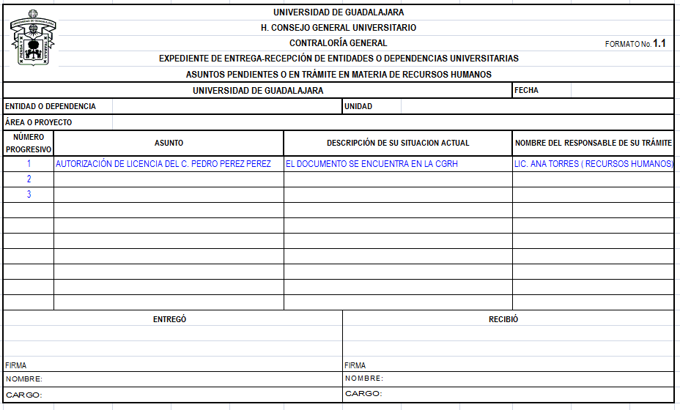
UNIVERSIDAD DE GUADALAJARA

Slide 14
FORMATO No. 1.2
RELACIÓN DE PERSONAL CON NOMBRAMIENTO TEMPORAL O DEFINITIVO
En este formato se relacionará el personal adscrito, con nombramiento temporal o definitivo, que trabaja en cada Entidad o Dependencia, Unidad, Área o Proyecto, incluyendo aquel que se encuentre comisionado a otra o de otra Entidad o Dependencia, indicando esa condición en el espacio de observaciones y el nombre de la Entidad o Dependencia donde esta comisionado o el nombre de la Dependencia que lo comisionó.
CÓDIGO. Asentar el número de código del personal para efectos de control universitario.
NOMBRE. Anotar el nombre completo del personal.
NOMBRAMIENTO. Escribir el tipo de nombramiento del personal temporal o definitivo.
HORAS. Registrar la carga horaria del personal.
VIGENCIA AL. Registrar la fecha de terminación del nombramiento temporal .
PUESTO. Indicar el puesto (actividad) que desempeña el personal relacionado.
OBSERVACIONES. Describir las observaciones que aclaren o amplíen la información del personal.

Slide 15
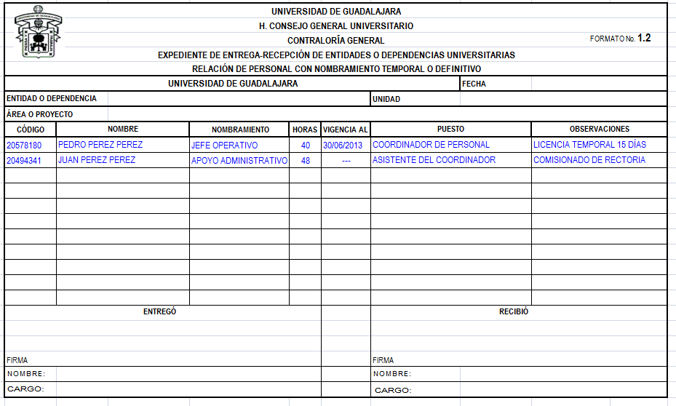

Slide 16
FORMATO No. 1.3
RELACIÓN DE PERSONAL CON CONTRATO LABORAL Y DE HONORARIOS (ASIMILABLES O PUROS)
En este formato se relacionará el personal que tiene Contrato Laboral y de Honorarios (percepciones asimilables a salarios y Servicios Profesionales) que trabaja en cada Entidad o Dependencia, Unidad, Área o Proyecto, incluyendo aquel que se encuentre comisionado a otra o de otra Dependencia, indicando esa condición en la columna de Actividad y el nombre de la Dependencia donde esta comisionado o el nombre de la Dependencia que lo comisionó.
CÓDIGO / R.F.C. Asentar, del personal con contrato asimilable a salarios, el número de código para efectos de control universitario, en el caso de Honorarios por servicios profesionales se registrará el R.F.C.
NOMBRE. Anotar el nombre completo del personal.
TIPO o NÚMERO DE CONTRATO. Asentar el número o clave con el que se identifica el contrato e identificar el tipo de relación laboral del personal (Asimilable o servicios personales), ordenado de manera alfabética por tipo de contrato.
HORAS. Registrar la carga horaria del personal.
PROYECTO. Indicar el número de proyecto de la dependencia que se afecta o mediante el cual se erogan los recursos.
VIGENCIA AL. Registrar la fecha de terminación del contrato.
MONTO MENSUAL. Anotar el importe mensual que percibe; en honorarios por servicios personales, se deberá considerar el Importe más el I.V.A. correspondiente; en nombramiento de honorarios asimilables a salarios, el total de percepciones antes de deducciones.
ACTIVIDAD. Descripción para la que fue contratado.

Slide 17
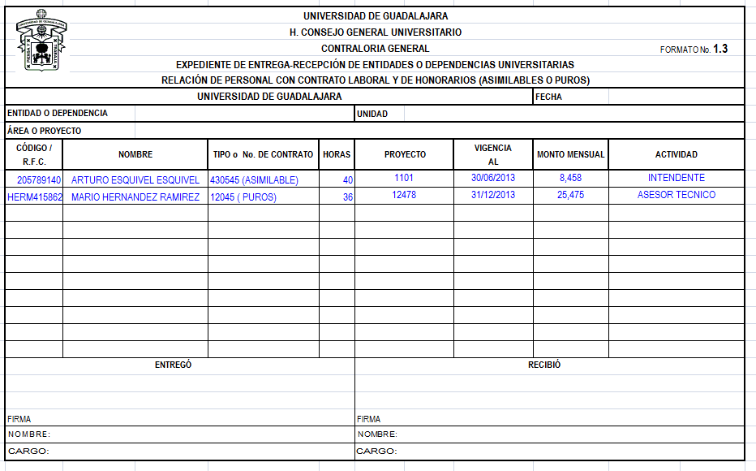

Slide 18
FORMATO No. 1.4
NÓMINAS PENDIENTES DE PAGO O FIRMA Y VALES O TARJETAS ELECTRÓNICAS DE DESPENSA PENDIENTES DE ENTREGAR.
En este formato se relacionarán los cheques de nómina pendientes de pago, cuando sea el caso de pago por nómina electrónica, relacionar las personas que a la fecha se encuentran pendientes de firma en la nómina y de la entrega del talón de pago respectivo, así como los vales o tarjetas electrónicas de despensa pendientes de entregar que tenga la Entidad o Dependencia, Unidad, Área o Proyecto.
CHEQUES O NÓMINA ELECTRONICA
NOMBRE DEL RESGUARDANTE. Anotar el nombre de la persona que custodia o resguarda los cheques o nomina electrónica pendiente de entregar.
NOMBRE DEL BENEFICIARIO. Indicar el nombre del beneficiario del cheque o del pago electrónico, tal y como se detalla en la nómina.
NÚMERO DE CHEQUE. Anotar el número del cheque, o cuando así sea el caso la leyenda “pago electrónico”.
FECHA. Asentar la fecha de la quincena a la que corresponde el cheque o pago electrónico.
IMPORTE. Anotar el importe del cheque o del pago electrónico.
RAZÓN POR LA CUAL NO HA SIDO PAGADO EL CHEQUE O FIRMADA LA NÓMINA EN PAGO ELECTRÓNICO. Describir las razones que se conozcan por las cuales no ha sido entregado el cheque, o no ha sido firmada la nómina y no ha sido entregado el talón de pago en el caso de pago electrónico.
VALES O TARJETAS ELECTRÓNICAS DE DESPENSA
NOMBRE DEL RESGUARDANTE. Anotar el nombre de la persona que custodia o resguarda los cheques o nomina electrónica pendiente de entregar.
NOMBRE DEL BENEFICIARIO. Indicar el nombre del beneficiario de los vales o las tarjetas electrónicas.
PERIODO. Señalar el período al que corresponden los vales.
IMPORTE. Anotar el importe de los vales.
RAZÓN POR LA CUAL NO HAN SIDO ENTREGADOS LOS VALES O TARJETAS ELECTRÓNICAS. Describir las razones que se conozcan por las cuales no han sido entregados los vales o las tarjetas.

Slide 19
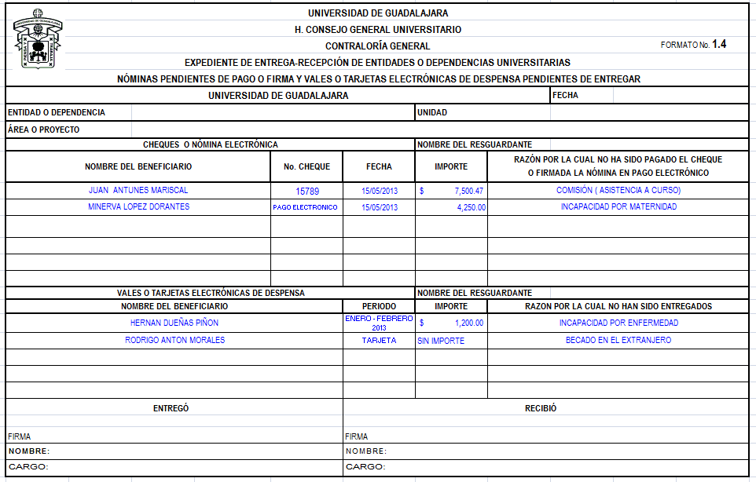

Slide 20
FORMATO 1.5
EXPEDIENTES DE ARCHIVO DEL PERSONAL Y DE NÓMINAS
Registrar en este formato los expedientes del personal, conforme los tenga integrados en su archivo, es decir por orden alfabético general o por áreas de organización y las nóminas de pago de la Entidad o Dependencia, Unidad, Área o Proyecto relacionarlas cronológicamente por años.
NOMBRE DE LA PERSONA QUE RESGUARDA EL ARCHIVO: Anotar el nombre completo y cargo de la persona que custodia o resguarda la documentación que se describe en este formato, cuando sean dos o más personas indicarlo.
EXPEDIENTES DE ARCHIVO DEL PERSONAL
NÚMERO DE ARCHIVERO O CAJA DE ARCHIVO. De conformidad con el tipo de archivo de los expedientes, numerar los archiveros, cajas, anaqueles, etc., de manera que se identifique numéricamente a cada uno.
NOMBRE. Registrar el nombre de cada persona que trabaja en la Entidad o Dependencia, Unidad, Área o Proyecto, incluyendo al personal considerado como becario, identificándolos por orden alfabético.
UBICACIÓN. Descripción física del lugar en donde se encuentra archivada la información.
EXPEDIENTES DE ARCHIVO DE NOMINAS
NUMERO DE ARCHIVERO O CAJA DE ARCHIVO. De conformidad con el tipo de archivo de las nóminas, numerar los archiveros, cajas, anaqueles, etc., de manera que se identifique numéricamente a cada uno.
NÚMERO DE EXPEDIENTE O LEGAJO. Numerar cada uno de los expedientes o legajos por caja o archivero.
PERIODO O QUINCENAS DE PAGO DE LAS NOMINAS. Detallar las quincenas de pago de las nóminas de cada expediente, ordenadas cronológicamente por años.
UBICACIÓN. Descripción física del lugar en donde se encuentra archivada la información.

Slide 21
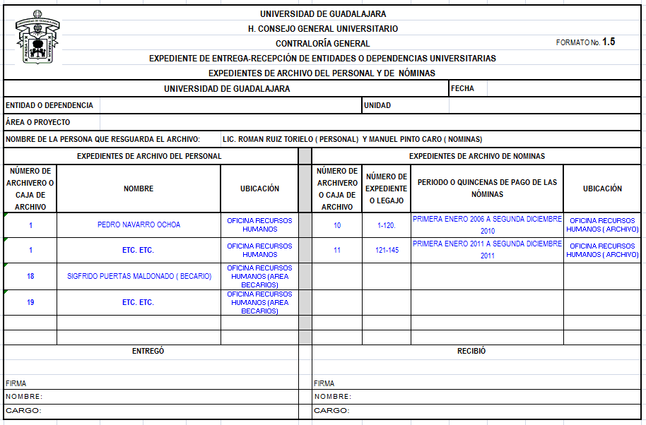

Slide 22

2.- RECURSOS FINANCIEROS
Este apartado comprende toda la información y documentación del ejercicio del presupuesto asignado, de las cuentas bancarias, de los fondos de caja, de las partidas recibidas pendientes de comprobar, de la información presupuestal, programática y contable, de los deudores y acreedores diversos, del archivo contable-fiscal y de los asuntos pendientes o en trámite de los recursos financieros de la Entidad o Dependencia, Unidad, Área o Proyecto.
Para efectos de la correcta información que se presenta en los formatos de este rubro, el titular de la Entidad o Dependencia, Unidad, Área o Proyecto que integra el expediente de entrega-recepción, deberá INVARIABLEMENTE recabar CON ANTICIPACIÓN la información financiera ante la Instancia que le otorgó los recursos, a fin de que concilie la información financiera y los montos Recibidos, Ejercidos y Comprobados, y que en caso de existir diferencias las mismas sean aclaradas, así como los saldos que tuviere pendientes por comprobar o aclarar, se aclaren, comprueben o rembolsen a más tardar un día antes de la fecha oficial para la entrega-recepción. Si persisten diferencias por aclarar o comprobaciones pendientes de entregar deberá especificarse en un hecho del acta de entrega recepción el monto de los mismos, el estado en que se encuentran y la o las personas responsables de solventar los pendientes y las áreas a las cuales se encuentran asignadas, adjuntando los documentos que los soporten claramente.

Slide 23
2.- RECURSOS FINANCIEROS
La información se proporcionará a través de los siguientes formatos:
2.1. ASUNTOS PENDIENTES O EN TRÁMITE EN MÁTERIA DE RECURSOS FINANCIEROS.
2.2. FONDOS DE CAJA.
2.3. CUENTAS BANCARIAS.
2.4. PARTIDAS RECIBIDAS PENDIENTES DE COMPROBAR.
2.5. DEUDORES DIVERSOS, DOCUMENTOS POR COBRAR, FIANZAS Y GARANTÍAS A FAVOR.
2.6. INTEGRACIÓN DE LA INFORMACIÓN PRESUPUESTARIA, PROGRAMATICA Y CONTABLE DE LA ENTIDAD O DEPENDENCIA PARA EL EJERCICIO EN CURSO.
2.7. COMPROBANTES DE INGRESOS:COMPROBANTE FISCAL DIGITAL POR INTERNET (CFDI), FACTURA PROFORMA, BOLETAJE, ETC.
2.8. ARCHIVO CONTABLE – FISCAL.
2.9. ACREEDORES DIVERSOS, CUENTAS POR PAGAR, FIANZAS Y GARANTÍAS OTORGADAS.
2.10 RELACIÓN DE COMPROBANTES PENDIENTES DE PAGO A PROVEEDORES.

Slide 24
FORMATO No. 2.1
ASUNTOS PENDIENTES O EN TRÁMITE EN MATERIA DE RECURSOS FINANCIEROS
En este formato se deberán detallar todos los asuntos pendientes o en trámite de los recursos financieros que a la fecha de la entrega recepción existan, anexando en su caso al Acta, fotocopia de los documentos que respalden los asuntos pendientes o en trámite.
NÚMERO PROGRESIVO. Asignar un número progresivo a cada uno de los asuntos pendientes, de acuerdo a su importancia.
ASUNTO. Describir de manera clara el asunto pendiente, para su fácil identificación. Precisar con exactitud los asuntos que requieran de atención inmediata.
DESCRIPCIÓN DE SU SITUACIÓN ACTUAL. Anotar la etapa en que se encuentra el trámite del asunto y que gestión administrativa falta para concluirlo.
NOMBRE DEL RESPONSABLE DE SU TRÁMITE. Registrar el nombre de la persona adscrita a la Entidad o Dependencia que está dando seguimiento al trámite del asunto.
Nota: En este formato en su caso se incluirá la información de aquellos recursos correspondientes a ingresos autogenerados por la propia Entidad o Dependencia pendientes de recuperar.

Slide 25
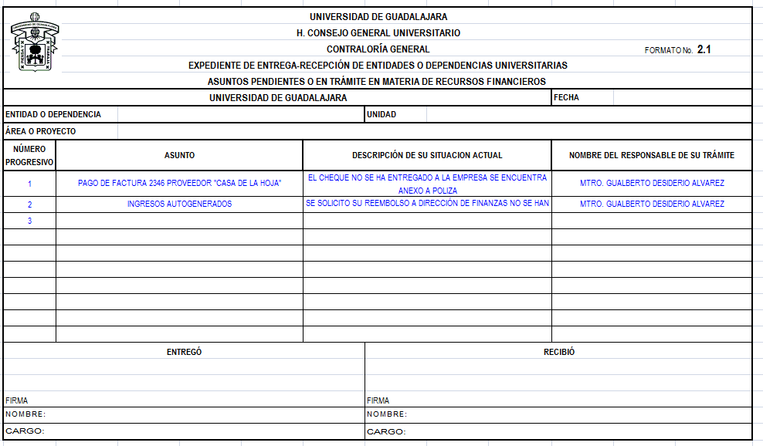

Slide 26
FORMATO No. 2.2
FONDOS DE CAJA
Reflejar en este formato el estado que guarda cada uno de los fondos de caja (fondos revolventes) asignados a la Entidad o Dependencia, Unidad, Área o Proyecto, utilizando un formato para cada uno de ellos.
EFECTIVO
CANTIDAD. Anotar la cantidad de billetes o monedas con que cuenta en el fondo por cada denominación de los mismos.
IMPORTE. Cantidad que resulta de multiplicar la denominación del efectivo por la cantidad de cada uno de ellos.
DOCUMENTOS (FACTURAS, VALES, RECIBOS, ETC.)
NÚMERO. Detallar el número de las facturas, indicando en su caso el lugar en donde se localizan los archivos XML., vales o recibos, en caso de que el documento no lo tenga anotar s/n.
NOMBRE DE QUIEN LO EXPIDE. Registrar el nombre del proveedor de bienes o servicios o de cualquier persona que expide el documento, y nombre de la persona que recibió el recurso o pago.
FECHA. Registrar la fecha del documento.
IMPORTE. Señalar el valor total del documento.
SUMA. Cantidad que resulta de sumar los importes de la columna.
OBSERVACIONES. Describir las situaciones que aclaren o amplíen la información del manejo o estado que guarda el fondo.

Slide 27
FORMATO No. 2.2
FONDOS DE CAJA
FECHA DEL ARQUEO DEL FONDO. Anotar la fecha en que se realiza el arqueo del fondo de caja (revolvente).
IMPORTE DEL FONDO. Indicar la cantidad original del fondo asignado al área.
TOTAL DEL EFECTIVO. Anotar la cantidad resultante de la suma del efectivo.
TOTAL DE DOCUMENTOS. Registrar la cantidad resultante de la suma del importe de los documentos.
TOTAL GENERAL. Indicar la cantidad resultante de sumar los importes de efectivo y documentos.
DIFERENCIA. Escribir la cantidad resultante de restar el total general al importe del fondo.
RESPONSABLE DEL FONDO. Registrar el nombre, cargo y firma de la persona responsable del manejo de los recursos del fondo, misma que debe coincidir con el recibo de recepción del fondo, del cual deberá adjuntar fotocopia al formato, tanto del recibo del fondo como del resguardo firmado, correspondiente.

Slide 28
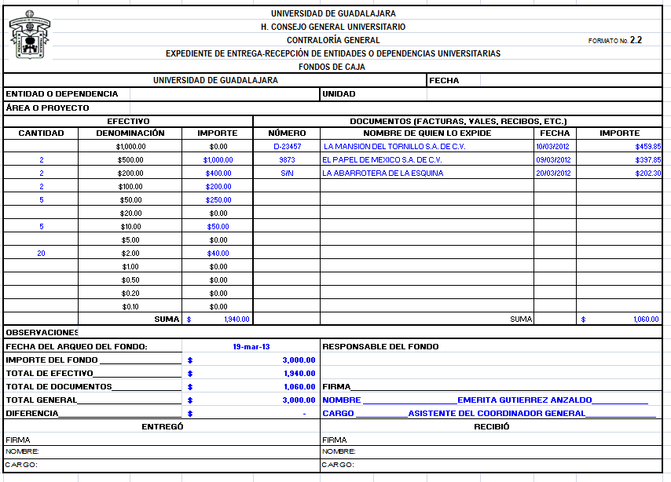

Slide 29
FORMATO No. 2.3
CUENTAS BANCARIAS
Relacionar en este formato cada una de las cuentas bancarias (ya sean concentradoras o ejecutoras) que maneja la Entidad o Dependencia, Unidad, Área o Proyecto que integra el expediente de entrega-recepción, incluyendo las cuentas en moneda extranjera y de inversión que se tengan. Registrar en el formato en la columna de OBSERVACIONES, los nombres de las personas autorizadas ante el banco para liberar cheques y en su caso, que se hace entrega del dispositivo para el acceso digital del servicio de banca en línea.
DEPENDENCIA, UNIDAD, AREA O PROYECTO.- Anotar el nombre de la división, coordinación, departamento o unidad y el nombre o número con el que se identifique el proyecto al cual se abrió cuenta bancaria y se asignaron los recursos.
BANCO. Anotar el nombre del banco y la sucursal, en el cual se operan las cuentas bancarias.
NÚMERO DE CUENTA Y DE SUCURSAL. Registrar el número de la cuenta y de la Sucursal.
TIPO DE CUENTA. Señalar el tipo de cuenta bancaria de que se trate, código del fondo de origen del recurso o de proyecto de fondos especiales.
USO DE LA CUENTA. En esta columna se explicará el uso principal de la cuenta, ejemplo: pago de nóminas, gastos de operación, algún programa especial, etc.
SALDO. Anotar el importe del saldo según estado de cuenta del banco, al día de la fecha de entrega-recepción o del día hábil inmediato anterior al que se realiza la entrega-recepción.
FECHA DE VENCIMIENTO. Indicar la fecha de vencimiento de las cuentas de inversión, cuando ésta se establezca en el contrato respectivo.

Slide 30
FORMATO No. 2.3
CUENTAS BANCARIAS
FECHA DE ÚLTIMA CONCILIACIÓN. Anotar la fecha de la última conciliación bancaria realizada, la cual invariablemente deberá ser de un día antes a la fecha de entrega-recepción, para lo cual solicitará al banco el corte de la misma al día determinado y adjuntará en su caso al Acta, una fotocopia de la conciliación, con nombre y firma de quien la elaboró, revisó y autorizó.
OBSERVACIONES. Señalar en su caso las situaciones que aclaren o amplíen la información del manejo de las cuentas bancarias, en particular si existe alguna discrepancia en su manejo, en relación con las disposiciones Institucionales que regulan la materia y cualquier otra normatividad aplicable.
ÚLTIMO CHEQUE UTILIZADO. Anotar el número del último cheque utilizado en la cuenta.
FOLIOS DE CHEQUES SIN UTILIZAR. Indicar los números de folios de cheques sin utilizar, señalando DEL primero AL último.
RESGUARDANTE. Señalar el nombre y cargo de la persona responsable del resguardo y manejo de las chequeras.

Slide 31
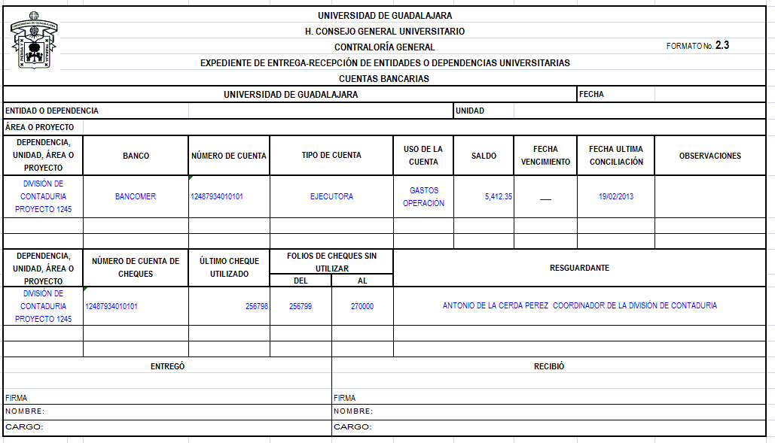

Slide 32
FORMATO No. 2.4
PARTIDAS RECIBIDAS PENDIENTES DE COMPROBAR
Detallar en este formato todas las partidas recibidas pendientes de comprobar a la Dirección de Finanzas de la Universidad, en su caso a la Coordinación de Finanzas, Dirección de Tesorería en el SEMS o su análoga en el SUV y en las Entidades o Dependencias de la Red Universitaria que le haya proporcionado los recursos, los datos y montos anotados en este formato deben coincidir con que se asientan en el hecho respectivo del acta de entrega recepción.
REFERENCIA TRANSFERENCIA
NÚMERO. Anotar el número de la referencia (Transferencia electrónica, cheque, Oficio, etc.) mediante la cual se le asignaron los recursos.
FECHA. Registrar la fecha de la asignación de los recursos.
PROYECTO No. Anotar el número de identificación del Proyecto al que fueron asignados los recursos.
IMPORTE:
RECIBIDO. Anotar la cantidad recibida en la asignación de cada proyecto o partida, que a la fecha de la información refleje un saldo pendiente de comprobar.
COMPROBADO. Indicar el importe de los recursos, plenamente comprobados ante la Dirección de Finanzas, o a la Entidad o Dependencia o Unidad que le haya asignado los recursos, por el periodo que corresponda. Del 1 de enero del año en curso a la fecha de elaboración del expediente. (Anexar en su caso al Acta fotocopia de las caratulas de las comprobaciones presentadas que no hayan sido aplicadas por la Dirección de Finanzas).

Slide 33
FORMATO No. 2.4
PARTIDAS RECIBIDAS PENDIENTES DE COMPROBAR
SALDO PENDIENTE POR COMPROBAR. Indicar el importe de los recursos que aún no se comprueban documentalmente ante la Dirección de Finanzas, Coordinación de Finanzas, Dirección de Tesorería en el SEMS o su análoga en las Entidades o Dependencias de la Red Universitaria que le haya asignado los recursos (incluyendo el importe de los documentos o comprobantes que tengan en su poder para comprobación). Los montos anotados en este punto deben coincidir con los que se asienten en el HECHO respectivo del Acta de entrega recepción.
INTEGRACIÓN DEL SALDO: Se integra por la suma del saldo no ejercido en banco(s) el cual no incluye el importe de los cheques en circulación y el importe de las pólizas de cheque pendiente de comprobar o pagar.
PÓLIZA DE CHEQUE PENDIENTE DE COMPROBAR O PAGAR.
NUMERO. Anotar el número correspondiente a cada una de las pólizas de cheque.
IMPORTE. Registrar el importe correspondiente al cheque expedido.
SALDO EN BANCO(S). Anotar la cantidad que se refleja como saldo no ejercido en las cuentas bancarias a la fecha de la entrega (anexar en su caso última conciliación); el cual no incluye el importe de los cheques en circulación.

Slide 34
FORMATO No. 2.4 PARTIDAS RECIBIDAS PENDIENTES DE COMPROBAR
RESGUARDANTE DE LOS COMPROBANTES FISCALES. Anotar el nombre de la persona responsable del resguardo de los documentos comprobatorios fiscales del gasto.
CAUSA O MOTIVO DE LA FALTA DE COMPROBACIÓN. Señalar de manera sintetizada la situación que identifique la razón por la cual no se ha comprobado el recurso recibido.
Nota: Se deberá anexar al Acta en su caso, la relación detallada de los comprobantes fiscales pendientes de comprobar (incluyendo el soporte electrónico con los archivos XML) copia de los estados de cuenta bancarios y el auxiliar que integra los saldos pendientes de comprobar emitido por la Dirección de Finanzas, Coordinación de Finanzas, Dirección de Tesorería o su análoga en el SUV y en las Entidades o Dependencias de la Red Universitaria que le haya asignado los recursos.

Slide 35
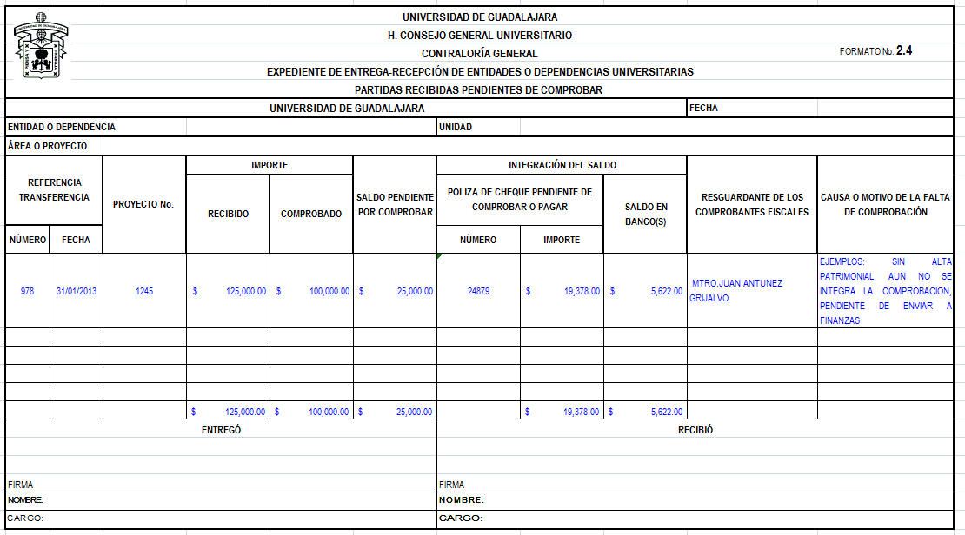

Slide 36
FORMATO No. 2.5
DEUDORES DIVERSOS, DOCUMENTOS POR COBRAR, FIANZAS
Y GARANTIAS A FAVOR
En este formato registrará los deudores diversos, documentos por cobrar y las fianzas o garantías a favor de la Entidad o Dependencia, Unidad Área o Proyecto.
NÚMERO DE DOCUMENTO. Anotar el número con el cual se identifica el documento.
TIPO DE DOCUMENTO. Registrar el nombre de cada uno de los documentos (factura fiscal, vale, transferencia, fianza, garantía, etc.), relacionándolos por orden cronológico y tipo de documento.
MONTO. Indicar el importe del valor del documento.
FECHA DE VENCIMIENTO. Señalar la fecha de vencimiento del documento.
NOMBRE DEL DEUDOR O EMPRESA QUE GARANTIZA. Escribir el nombre y datos de identificación del deudor o la empresa que garantiza el valor de algún bien o servicio.
OBSERVACIONES. Describir las situaciones que aclaren o amplíen la información de los documentos en cuestión. Así como el nombre de la persona que resguarda el o los documentos.

Slide 37
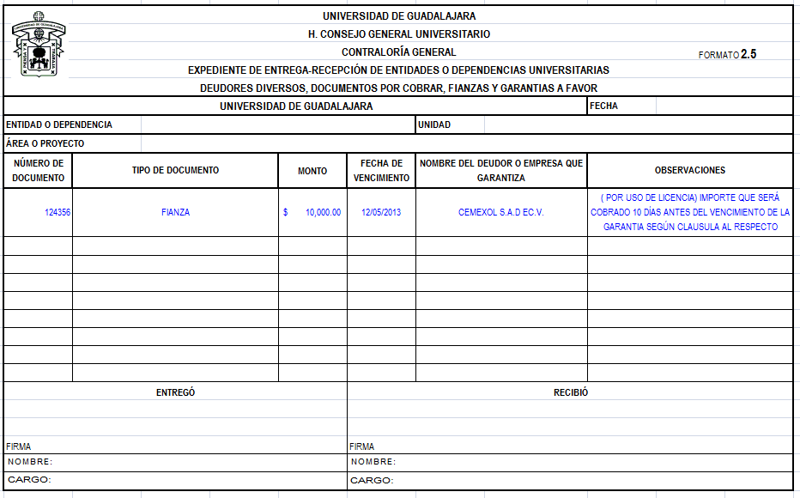

Slide 38
FORMATO No. 2.6
INTEGRACIÓN DE LA INFORMACIÓN PRESUPUESTARIA, PROGRAMATICA Y CONTABLE DE LA ENTIDAD O DEPENDENCIA PARA EL EJERCICIO EN CURSO
Desglosar en este formato la información correspondiente al presupuesto-gasto aprobado, modificado, comprometido, devengado ejercido, pagado y por ejercer del ejercicio del gasto, del año en curso.
NÚMERO Y NOMBRE DEL PROYECTO. Anotar el número y nombre de cada proyecto. (Si los recursos no están registrados en el P3e anotar los datos que identifiquen el origen de los mismos).
PRESUPUESTO-GASTO
APROBADO. Anotar el monto correspondiente (al momento contable) que refleja las asignaciones presupuestarias anuales del ejercicio en curso, que fueron autorizadas a la Entidad o Dependencia, según lo establecido en el Decreto de Presupuesto de Ingresos y Egresos Institucional.
MODIFICADO. Anotar el monto correspondiente (al momento contable) que refleja las asignaciones presupuestarias anuales (en su caso por el periodo transcurrido del ejercicio en curso) que resultan de incorporar las adecuaciones presupuestarias aprobadas.
COMPROMETIDO. Anotar el monto correspondiente (al momento contable) por el periodo transcurrido del ejercicio en curso, que refleja la aprobación por autoridad competente de un acto administrativo, u otro instrumento jurídico que formaliza una relación jurídica con terceros para la adquisición de bienes y servicios, ejecución de obras etc.
DEVENGADO. Anotar el monto correspondiente (al momento contable) por el periodo transcurrido del ejercicio en curso, que refleja el reconocimiento de una obligación de pago a favor de terceros por la recepción de conformidad de bienes, servicios y obras oportunamente contratados; así como de las obligaciones que derivan de tratados, leyes, decretos, resoluciones y sentencias definitivas.

Slide 39
FORMATO No. 2.6 INTEGRACIÓN DE LA INFORMACIÓN PRESUPUESTARIA, PROGRAMATICA Y CONTABLE DE LA ENTIDAD O DEPENDENCIA PARA EL EJERCICIO EN CURSO
EJERCIDO. Anotar el monto correspondiente (al momento contable) por el periodo transcurrido del ejercicio en curso, que refleja la aprobación del pago de los comprobantes fiscales, por cumplir con todos los requisitos necesarios, realizada por la autoridad competente.
PAGADO. Anotar el monto correspondiente (al momento contable) por el periodo transcurrido del ejercicio en curso, que refleja la cancelación total o parcial de las obligaciones de pago, que se concreta mediante el desembolso de efectivo, (emisión y cobro del cheque) transferencia o cualquier otro medio de pago.
SALDO POR EJERCER. Señalar la cantidad que resulta de RESTAR al importe del presupuesto Anual Autorizado o MODIFICADO de la Entidad o Dependencia, Unidad, Área o proyecto el importe del presupuesto efectivamente utilizado.
OBSERVACIONES. Describir las situaciones que aclaren o amplíen la información de los datos asentados en el formato.
Nota: Si la Entidad o Dependencia cuenta con reporte emitido por el sistema contable, mediante los cuales lleva el control presupuestal, que contenga la información requerida, se podrá adjuntar al Acta una impresión del reporte respectivo.

Slide 40
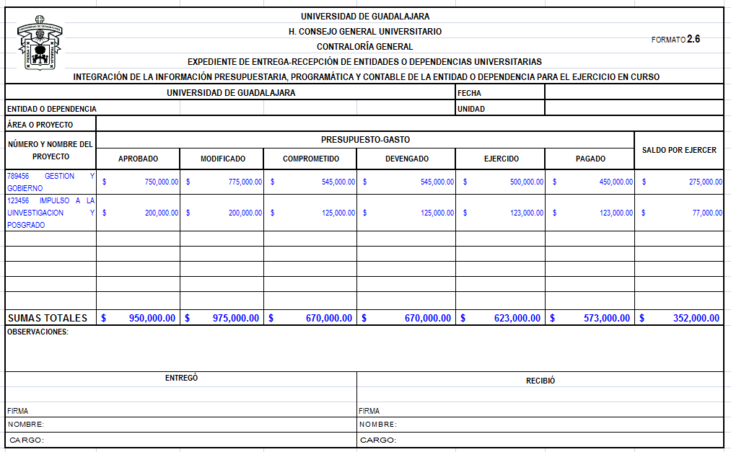

Slide 41
FORMATO No. 2.7
COMPROBANTES DE INGRESOS: COMPROBANTE FISCAL DIGITAL POR INTERNET (CFDI), FACTURA PROFORMA, BOLETAJE, ETC.
Incluir en este formato la información relativa a todos los comprobantes de ingresos que se utilizan y las formas valoradas que se expiden.
TIPO DE COMPROBANTES Y SERIE: Anotar el nombre de todos los documentos mediante los cuales se reciban ingresos en la Entidad o Dependencia, aún cuando no se requiera autorización para su impresión, como: notas de venta, boletos, comandas, etc., y cuando sea el caso la serie o series asignadas.
FOLIOS ASIGNADOS. Anotar los números de folios de cada una de las series utilizadas vigentes, así como los folios Del – Al respectivos.
ÚLTIMO FOLIO UTILIZADO. Registrar el número del último folio utilizado del documento a la fecha de llenado del formato.
PERSONA AUTORIZADA PARA EXPEDIR CFDI Y FACTURAS PROFORMA. Indicar el nombre de la(s) persona(s) autorizada(s) en la Entidad o Dependencia para expedir comprobantes fiscales digitales por internet.
PERSONA RESGUARDANTE DE LOS COMPROBANTES EXPEDIDOS. Indicar el nombre de la(s) persona(s) que tiene la responsabilidad de la custodia de los comprobantes expedidos.

Slide 42
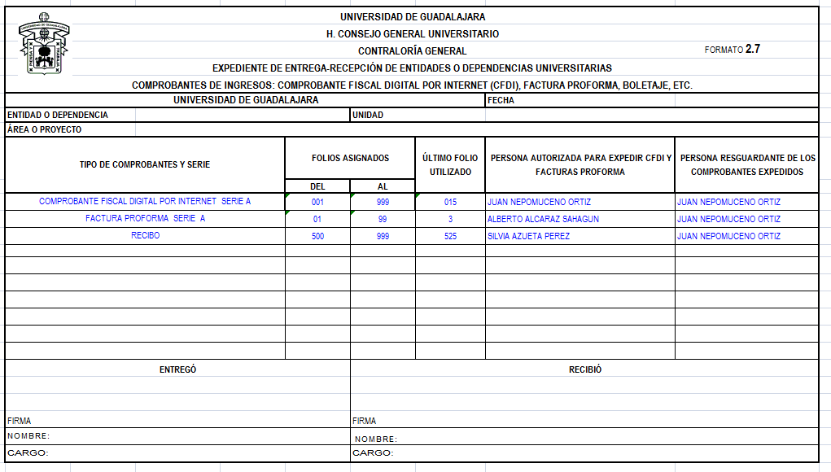

Slide 43
FORMATO No. 2.8
ARCHIVO CONTABLE – FISCAL
Registrar en este formato TODA la información (actual e histórica) relativa a la documentación contable - fiscal de la Entidad o Dependencia. Esta función corresponde a la Dirección de Finanzas, la Dirección de Tesorería del SEMS, Coordinaciones de Finanzas de los Centros Universitarios y del SUV y áreas equivalentes en la Administración General y Empresas Universitarias.
NOMBRE DEL RESPONSABLE DEL ARCHIVO. Anotar el nombre de la persona que custodia o resguarda los documentos que conforman el archivo contable- fiscal de la Entidad o Dependencia.
NÚMERO DE ANAQUEL, ARCHIVERO O CAJA DE ARCHIVO. Numerar los anaqueles, archiveros o cajas en las cuales se encuentra la información que se desglosa y registrarlo en esta columna.
NÚMERO PROGRESIVO DE EXPEDIENTE O RECOPILADOR. Numerar los expedientes o recopiladores por cada anaquel, archivero o caja y registrarlo en la columna.
AÑO. Registrar la documentación por orden cronológico.
CONTENIDO. Describir sintetizadamente la información que contienen los expedientes.
UBICACIÓN. Descripción física del lugar en donde se encuentra archivada la información.

Slide 44
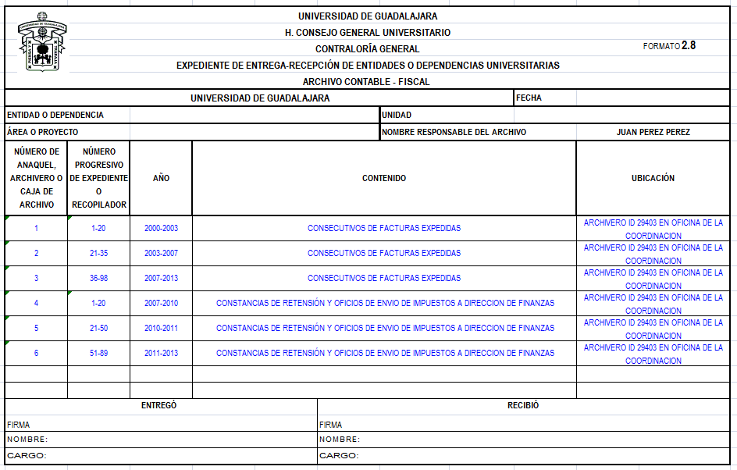

Slide 45
FORMATO No. 2.9
ACREEDORES DIVERSOS, CUENTAS POR PAGAR, FIANZAS Y GARANTIAS OTORGADAS
Relacionar en este formato los compromisos (adquiridos) por pagar de la Entidad o Dependencia, Unidad, Área o Proyecto que integra el expediente y las fianzas o garantías otorgadas por contratos o convenios celebrados, que así lo requieran.
NÚMERO DE DOCUMENTO. Registrar el número o folio con el que se identifica el documento respectivo.
TIPO DE DOCUMENTO. Señalar el nombre del documento, agrupándolos por tipo.
MONTO. Indicar el importe del documento.
FECHA DE VENCIMIENTO. Anotar la fecha de vencimiento del documento.
NOMBRE DEL ACREEDOR O A FAVOR DE QUIEN SE GARANTIZA. Anotar el nombre del acreedor y datos de identificación de la persona o empresa a favor de quién se garantiza.
OBSERVACIONES. Describir las situaciones que aclaren o amplíen la información relativa a estos compromisos y el nombre de la compañía que expide la fianza o garantía. Anotando el nombre de la persona que resguarda el o los documentos.

Slide 46
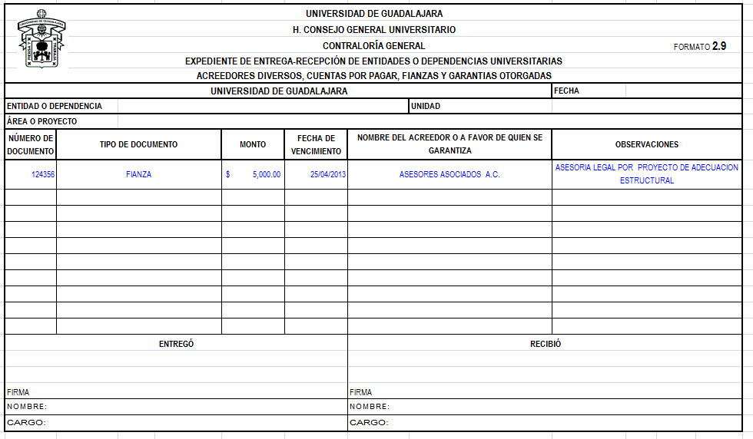

Slide 47
FORMATO No. 2.10 RELACIÓN DE COMPROBANTES PENDIENTES DE PAGO A PROVEEDORES
Relacionar en este formato los comprobantes fiscales (CFDI) o no fiscales (de cualquier tipo) pendientes de pago a proveedores que adeuda la Entidad o Dependencia, que integren los pasivos totales pendientes de pago que señala el expediente.
NÚMERO DE DOCUMENTO. Registrar el número o folio con el que se identifica el comprobante respectivo.
FECHA. Anotar le fecha del documento.
IMPORTE. Indicar el importe total del documento.
NOMBRE DEL PROVEEDOR. Asentar el nombre completo del proveedor.
TIPO DE COMPROBANTE. Señalar el nombre del documento (CFDI, recibo, etc.).
NÚMERO DE PROYECTO AL QUE SE AFECTA. Indicar el número del proyecto institucional al cual le será aplicado el importe del documento.
RESGUARDANTE. Anotar el nombre de la persona que custodia los comprobantes (y archivos XML) pendientes de pago.
ARCHIVO XML. Anotar una X en el recuadro que corresponda, SI se cuenta o NO con el archivo electrónico XML del comprobante pendiente de pago que se relaciona.
OBSERVACIONES. Describir las situaciones que aclaren o amplíen la información relativa a los comprobantes pendientes de pago.

Slide 48
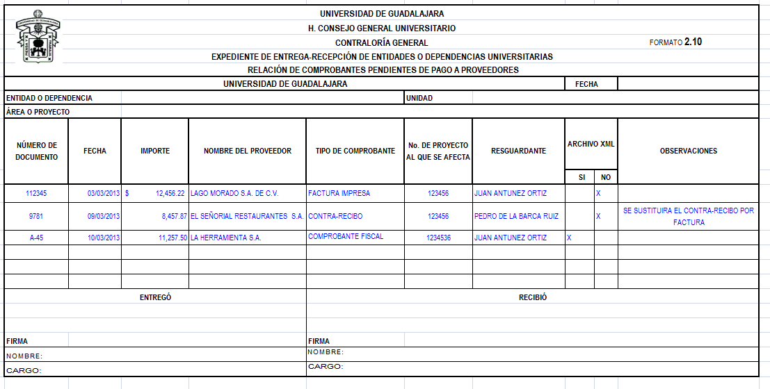

Slide 49
3.- RECURSOS MATERIALES
Corresponde a este rubro toda la información y documentación relativa al inventario de los bienes muebles adquiridos o recibidos en donación; de los activos otorgados o recibidos en comodato, arrendamiento o préstamo, de los Bienes Inmuebles; Artísticos, Culturales e Históricos; y de los asuntos pendientes o en trámite de los recursos materiales de la Entidad o Dependencia, Unidad, Área o Proyecto y en su caso semovientes y del almacén, que formen parte del patrimonio de la Entidad o Dependencia.
La información se proporcionará a través de los siguientes formatos:
3.1 ASUNTOS PENDIENTES O EN TRÁMITE EN MATERIA DE RECURSOS MATERIALES.
3.2 INVENTARIO DE ACTIVOS FIJOS.
3.3 EQUIPO DE TRANSPORTE.
3.4 INVENTARIO DE SEMOVIENTES.
3.5 INVENTARIO DE BIENES ARTISTICOS, CULTURALES E HISTORICOS.
3.6 ACTIVOS OTORGADOS EN COMODATO, ARRENDAMIENTO O PRESTAMO.
3.7 INVENTARIO DE ALMACENES.
3.8 ACTIVOS RECIBIDOS EN COMODATO, ARRENDAMIENTO O PRESTAMO.

Slide 50
FORMATO No. 3.1
ASUNTOS PENDIENTES O EN TRÁMITE EN MATERIA DE RECURSOS MATERIALES
En este formato se deberán detallar todos los asuntos pendientes o en trámite de los recursos materiales que a la fecha de la entrega-recepción existan, anexando en su caso al Acta, fotocopia de los documentos que respalden los asuntos pendientes o en trámite.
NÚMERO PROGRESIVO. Asignar un número progresivo a cada uno de los asuntos pendientes, de acuerdo a su importancia.
ASUNTO. Describir de manera clara el asunto pendiente. Precisar con exactitud los asuntos que requieran de atención inmediata.
DESCRIPCIÓN DE SU SITUACIÓN ACTUAL. Anotar la etapa en que se encuentra el trámite del asunto y que gestión administrativa falta para concluirlo.
NOMBRE DEL RESPONSABLE DE SU TRÁMITE. Registrar el nombre de la persona, adscrita a la Entidad o Dependencia que está dando seguimiento al trámite del asunto.

Slide 51
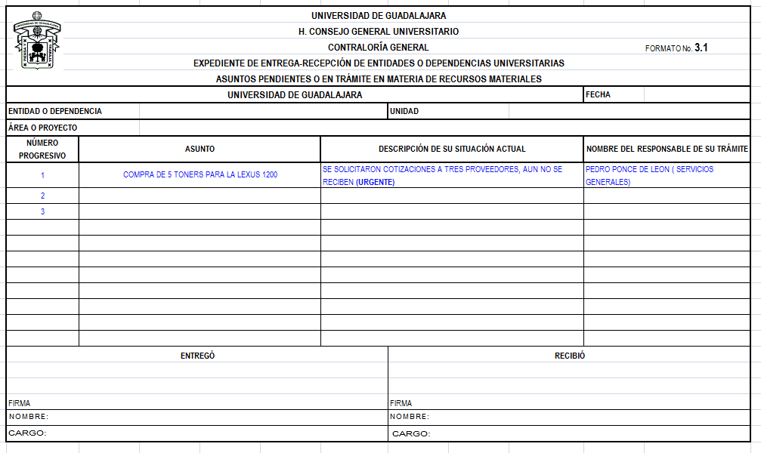

Slide 52
FORMATO No. 3.2
INVENTARIO DE ACTIVOS FIJOS
En este formato se incluyen todos los Bienes Muebles inventariados con que cuenta la Entidad o Dependencia, Unidad, Área o Proyecto, que integra el expediente, entendiendo como tales el mobiliario y equipo, y los inmuebles, el inventario de activos fijos solo se podrá descargar de manera electrónica, por el auditor asignado a la Entrega Recepción, conforme a los registros existentes en el Sistema Institucional de Control de Inventarios (SICI); los bienes pendientes de registrar en SICI, a la fecha de la entrega, se deberán relacionar en un anexo al Acta.
Nota: Los activos fijos o bienes muebles que tienen un costo unitario menor al establecido, que de conformidad a la norma universitaria no son inventariables ni capitalizables, y que por su volumen representan un monto considerable, deberán relacionarse y anexarse al Acta.
NÚMERO DE IDENTIFICACIÓN ID. Esta información se descarga automáticamente del SICI.
DESCRIPCIÓN. Esta información se descarga automáticamente del SICI.

Slide 53
FORMATO No. 3.2
INVENTARIO DE ACTIVOS FIJOS
MARCA. Esta información se descarga automáticamente del SICI.
MODELO. Esta información se descarga automáticamente del SICI.
NÚMERO DE SERIE. Esta información se descarga automáticamente del SICI.
RESPONSABLE DE SU RESGUARDO. Esta información se descarga automáticamente del SICI.
CÓDIGO DEL RESGUARDANTE. Esta información se descarga automáticamente del SICI.
NOTA: En caso de que la Entidad o Dependencia cuente con bienes muebles pendientes o en trámite de alta en el sistema de Control Patrimonial de la Universidad, deberá relacionarlos y anexar al Acta, especificando que se encuentra en proceso su registro. Además deberá referenciar estos pendientes en el formato 3.1

Slide 54
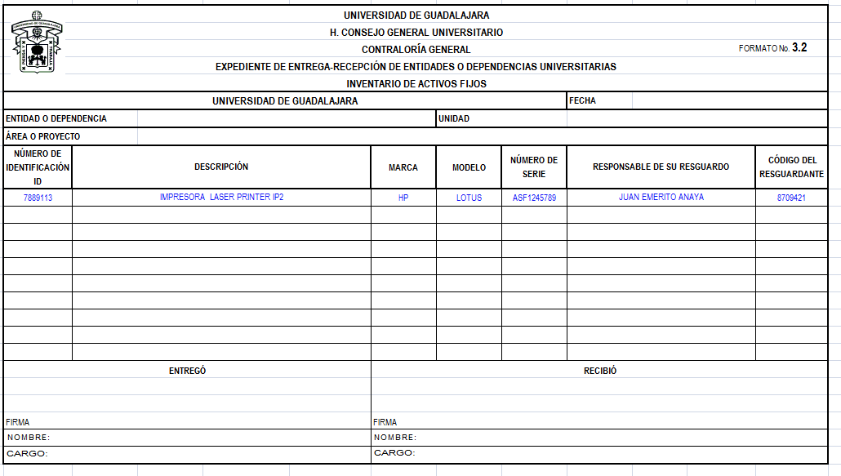

Slide 55
FORMATO No. 3.3
EQUIPO DE TRANSPORTE
Este Formato contiene la información de todos los vehículos oficiales (automóviles, autobuses, motocicletas, vehículos de vigilancia, lanchas, etc.), asignados a la Entidad o Dependencia, Unidad, Área o Proyecto que integra el expediente. El inventario de equipo de transporte se descarga por el Auditor asignado a la Entrega Recepción, conforme a los datos registrados en el SICI.
TIPO DE VEHÍCULO. Esta información se descarga automáticamente del SICI.
MARCA. Esta información se descarga automáticamente del SICI.
AÑO. Esta información se descarga automáticamente del SICI.
PLACAS O MATRÍCULA. Esta información se descarga automáticamente del SICI.

Slide 56
FORMATO No. 3.3
EQUIPO DE TRANSPORTE
NÚMERO DE CONTROL. Esta información se descarga automáticamente del SICI.
RESPONSABLE DE SU RESGUARDO. Esta información se descarga automáticamente del SICI.
CÓDIGO DEL RESGUARDANTE. Esta información se descarga automáticamente del SICI.
Nota: En caso de que la Entidad o Dependencia cuente con Equipo de Transporte pendientes o en trámite de alta en el sistema de Control Patrimonial de la Universidad, deberá relacionarlos y anexar al Acta, especificando que se encuentra en proceso su registro. Además deberá referenciar estos pendientes en el formato 3.1

Slide 57
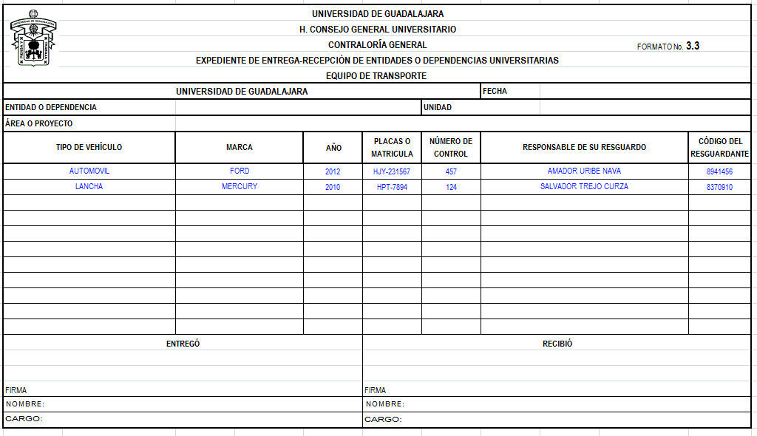

Slide 58
FORMATO No. 3.4
INVENTARIO DE SEMOVIENTES
En este formato se registra la información relativa a las existencias de semovientes (ganado) con que cuenta la Entidad o Dependencia, Unidad, Área o Proyecto que integra el expediente.
NUMERO. Corresponde al ID con que se registró el alta en SICI. Esta información se descarga automáticamente del SICI.
UBICACIÓN FÍSICA. Describir el lugar en donde se localiza el semoviente. Esta información se descarga automáticamente del SICI.
DESCRIPCIÓN. la descripción de la factura, en caso de semovientes, además la raza o cruza. Esta información se descarga automáticamente del SICI.
PRECIO UNITARIO. Anotar el precio unitario del semoviente el valor comercial que se registra en sus controles. Esta información se descarga automáticamente del SICI.
EXISTENCIA. En caso de semovientes, indicar la cantidad correspondiente a cada raza o cruza. Esta información se descarga automáticamente del SICI.

Slide 59
FORMATO No. 3.4
INVENTARIO DE SEMOVIENTES
VALOR TOTAL. Señalar la cantidad total del valor de los semovientes correspondientes. Esta información se descarga automáticamente del SICI.
OBSERVACIONES. Describir las situaciones que aclaren o amplíen la información del inventario de almacén o semovientes. Esta información se descarga automáticamente del SICI.

Slide 61
FORMATO No. 3. 5
INVENTARIO DE BIENES ARTISTICOS, CULTURALES E HISTORICOS
En este formato se incluyen todos los Bienes Artísticos, Culturales e Históricos con que cuenta la Entidad o Dependencia, Unidad, Área o Proyecto, que integra el expediente. El inventario de bienes artísticos, culturales e históricos se descarga por el auditor designado de manera electrónica, conforme a los datos registrados en el SICI. Los bienes pendientes de inventariar en SICI a la fecha de la entrega se deberán relacionar y anexar al acta.
NUMERO DE IDENTIFICACIÓN ID. Registrar el número de identificación de los bienes, de acuerdo con el catálogo de artículos de la Coordinación General de Patrimonio. Esta información se descarga automáticamente del SICI.
DESCRIPCIÓN. Detalle de las medidas y características principales, sobresalientes o especiales del bien, que ayuden a su fácil identificación, incluyendo el estado de conservación; Esta información se descarga automáticamente del SICI.

Slide 62
FORMATO No. 3. 5
INVENTARIO DE BIENES ARTISTICOS, CULTURALES E HISTORICOS
AUTOR. Indicar el nombre del autor o creador de la obra. Esta información se descarga automáticamente del SICI.
UBICACIÓN. Indicar el lugar en donde se localiza o se encuentra físicamente el bien. Esta información se descarga automáticamente del SICI.
RESPONSABLE DE SU RESGUARDO. Escribir el nombre de la persona que efectivamente resguarda el bien, es decir, a quien se le haya asignado la custodia y conservación del bien. Esta información se descarga automáticamente del SICI.
CÓDIGO DEL RESGUARDANTE. Escribir el código de la persona que resguarda o es responsable de la obra. Esta información se descarga automáticamente del SICI.
NOTA: En caso de que la Entidad o Dependencia cuente con bienes artísticos, culturales o históricos pendientes o en trámite de alta en el sistema de Control Patrimonial de la Universidad, en su caso deberá relacionarlos, especificando que se encuentra en proceso de registro; independientemente de que relacione este pendiente en el formato 3.1

Slide 63
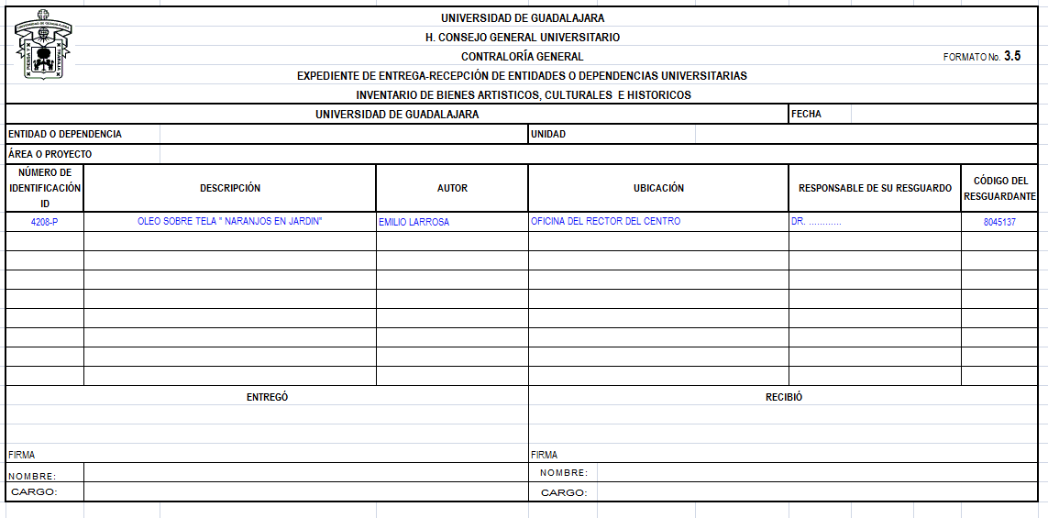

Slide 64
FORMATO No. 3.6
ACTIVOS OTORGADOS EN COMODATO, ARRENDAMIENTO O PRESTAMO
Este formato contempla los activos fijos, incluyendo los bienes inmuebles, que la Entidad o Dependencia, Unidad, Área o Proyecto que integra el expediente haya otorgado en comodato, arrendamiento o préstamo.
Para bienes inmuebles anotar únicamente los siguientes datos: ID, DESCRIPCIÓN, UBICACIÓN, DURACIÓN y PERSONA, DEPENDENCIA O INSTITUCIÓN que recibe el bien inmueble.
Para bienes muebles anotar:
NÚMERO DE IDENTIFICACIÓN ID. Anotar el número de identificación del bien con que esta registrado en SICI.
DESCRIPCIÓN. Escribir la característica del activo, conforme lo determina el catálogo de bienes emitido por la Coordinación General de Patrimonio de la Universidad.
MARCA. Registrar la marca del bien, principalmente en el caso de los equipos de cómputo o electrónicos.
AÑO O MODELO. Señalar el año o modelo del bien.
NÚMERO DE SERIE. Anotar claramente el número de serie del bien, en todos los casos y sin excepción en los bienes donde se cuente con dicho número.
UBICACIÓN FÍSICA DEL BIEN. Indicar el lugar en donde se localiza o se encuentra físicamente el bien.
PERSONA, DEPENDENCIA O INSTITUCIÓN QUE RECIBE EL BIEN. Indicar el nombre de la persona, Entidad o Dependencia, Unidad, Área o Institución que recibe el bien, adjuntar al acta FOTOCOPIA del recibo o documento de entrega de los bienes otorgados en comodato, arrendamiento o préstamo.

Slide 65
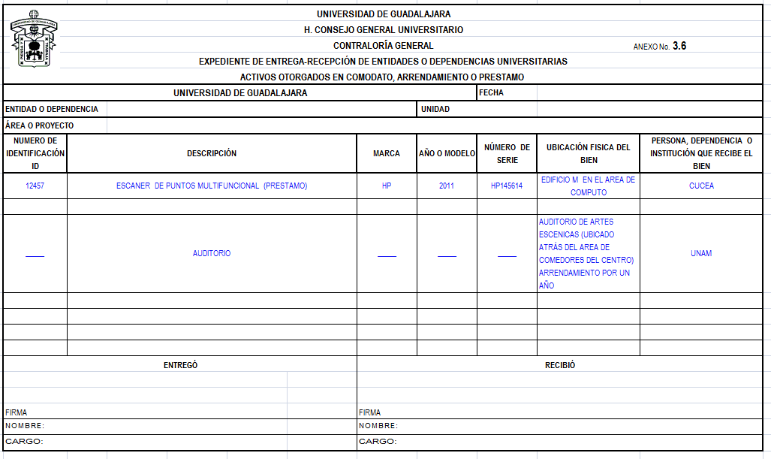

Slide 66
FORMATO No. 3.7
INVENTARIO DE ALMACENES
En este formato se registrará la información relativa a las existencias de bienes, artículos y mercancías con que cuenta la Entidad o Dependencia, Unidad, Área o Proyecto que integra el expediente, en los almacenes generales o particulares de los diferentes niveles de organización.
CONSECUTIVO. Corresponde al número progresivo con el que se identifica el bien o artículo que se relaciona.
DESCRIPCIÓN. Escribir el nombre del artículo, de acuerdo con el catálogo de artículos de almacén, o la descripción de la factura.
PRECIO UNITARIO. Anotar el precio unitario del artículo.
EXISTENCIA. Indicar la cantidad de artículos existentes en el almacén a la fecha de integración del expediente.
VALOR TOTAL. Señalar la cantidad total del valor de las mercancías.
RESPONSABLE. Describir las situaciones que aclaren o amplíen la información del inventario de almacén.
OBSERVACIONES. Describir las situaciones que aclaren o amplíen la información del inventario de almacén.
Nota: Para las Entidades o Dependencias que a la fecha cuenten con un sistema electrónico de control de almacenes, o con algún otro medio electrónico que reporte entradas, salidas y existencias de artículos, podrán adjuntar al Acta el reporte de existencias que emite el sistema, anotando en el formato del SERU el número de hojas que lo conforman. Esta información se generará cuando se integre expediente de entrega recepción por cambio de Titular de la Entidad o Dependencia o del Coordinador de Servicios Generales o su equivalente, de quien dependa el almacén general de la Entidad o Dependencia.
Las Entidades o Dependencias de la Administración General y las Empresas Universitarias que cuenten con materiales y suministros almacenados por utilizar (útiles o utilizables) en sus áreas de trabajo, con un valor total global superior a $ 5,000.010 los relacionarán en este formato, aquellos cuyo valor de inventario sea menor anotarán “inventario menor a $5,000.00”.

Slide 68
FORMATO No. 3.8
ACTIVOS RECIBIDOS EN COMODATO, ARRENDAMIENTO O PRESTAMO
Incluir en este formato los activos, incluyendo los bienes inmuebles, que la Entidad o Dependencia, Unidad, Área o Proyecto que integra el expediente haya recibido en comodato, arrendamiento o préstamo.
Para bienes inmuebles anotar únicamente los siguientes datos: DESCRIPCIÓN, UBICACIÓN, DURACIÓN y PERSONA, DEPENDENCIA O INSTITUCIÓN que otorga el bien inmueble.
Bienes muebles:
DESCRIPCIÓN. Escribir la característica del bien, conforme lo indique la Entidad o Dependencia o Institución otorgante.
MARCA. Registrar la marca del bien, principalmente en el caso de los equipos de cómputo o electrónicos.
MODELO. Señalar el modelo del bien, principalmente en el caso de los equipos antes mencionados.
NÚMERO DE SERIE. Anotar claramente el número de serie del bien, en todos los casos y sin excepción en los bienes donde se cuente con dicho número.
UBICACIÓN FÍSICA DEL BIEN. Indicar el lugar en donde se localiza o se encuentra físicamente el bien.
CÓDIGO DEL RESGUARDANTE. Escribir el código de la persona que resguarda el activo recibido en comodato.
PERSONA, DEPENDENCIA O INSTITUCIÓN QUE OTORGA EL BIEN. Indicar el nombre de la persona, Entidad o Dependencia, Unidad, Área o Institución que presta el bien, Adjuntar al acta FOTOCOPIA del recibo o documento de los bienes obtenidos en comodato, arrendamiento o préstamo.

Slide 69
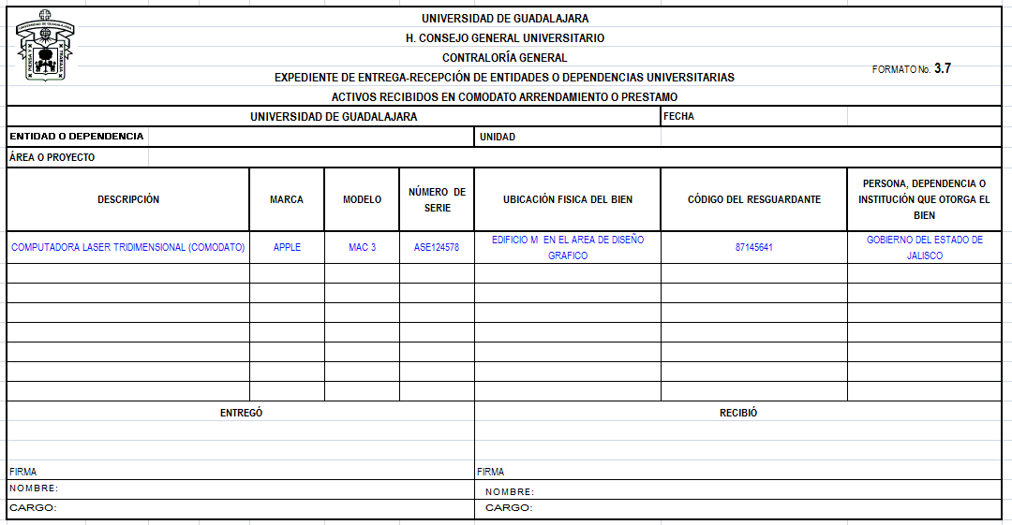

Slide 70
4.- CONTROL ESCOLAR
La información y documentación relativa a este rubro incluye entre otros documentos, el registro de títulos y cédulas profesionales, los programas de estudios, el registro de las escuelas con reconocimiento de validez oficial de estudios de la Universidad y los asuntos pendientes o en trámite del control Escolar de la Entidad o Dependencia, Unidad, Área o Proyecto.
La concentración de la información se hará a través de los siguientes formatos:
4.1. ASUNTOS PENDIENTES O EN TRÁMITE EN MATERIA DE CONTROL ESCOLAR.
4.2 PROGRAMAS DE ESTUDIOS.
4.3 INFORMACIÓN DE ESCUELAS CON RECONOCIMIENTO DE VALIDEZ OFICIAL DE ESTUDIOS
4.4 REGISTRO DE TÍTULOS Y CÉDULAS PROFESIONALES.

Slide 71
FORMATO No. 4.1
ASUNTOS PENDIENTES O EN TRÁMITE EN MATERIA DE CONTROL ESCOLAR
En este formato deberá detallar todos los asuntos pendientes o en trámite en materia de control escolar, debiendo considerar en este formato lo relativo a certificados de estudios pendientes de entregar (certificados parciales, kardex etc.) separando en el formato lo relativo a las Escuelas con Reconocimiento de Validez Oficial de Estudios; anexando en su caso al Acta, fotocopia de los documentos que respalden los asuntos pendientes o en trámite.
NÚMERO PROGRESIVO. Asignar un número progresivo a cada uno de los asuntos pendientes, de acuerdo a su importancia.
ASUNTO. Describir concreta y claramente el asunto pendiente. Precisar con exactitud los asuntos que requieran de atención inmediata.
DESCRIPCIÓN DE SU SITUACION ACTUAL. Anotar el estado que guarda el trámite del asunto o la gestión que falta para concluirlo, anotando la ubicación física en donde se resguarda dicha documentación.
NOMBRE DEL RESPONSABLE DE SU TRÁMITE. Registrar el nombre de la persona que da seguimiento al trámite del asunto.

Slide 72
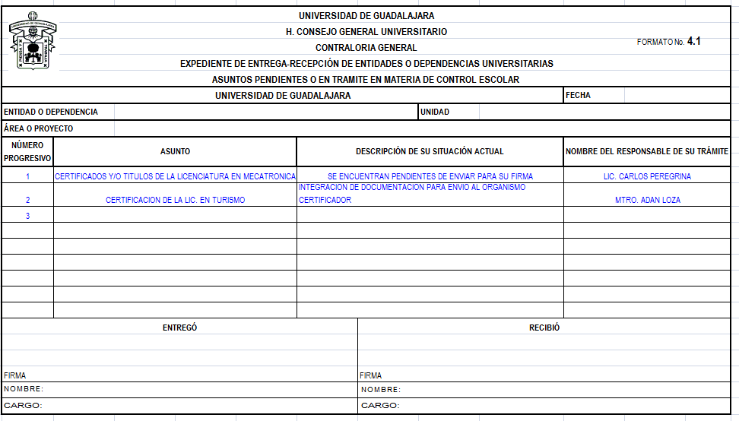

Slide 73
FORMATO No. 4.2
PROGRAMAS DE ESTUDIOS
En este formato relacionará todos los programas de estudios de contenido académico que reseñan las materias con que cuenta la Entidad o Dependencia, Unidad, Área o Proyecto y que en su oportunidad fueron aprobados por la Comisión de Educación del Consejo General Universitario.
NÚMERO DE ARCHIVERO, ANAQUEL O CAJA DE ARCHIVO. Numerar los archiveros, los anaqueles, o cajas en las cuales se encuentra la información que se desglosa y registrarlo en esta columna.
DICTAMEN DE CREACIÓN. Indicar el número de dictamen de creación de la Carrera, Posgrado o Bachillerato o Técnico Superior Universitario vigentes.
NOMBRE DE LA CARRERA, POSGRADO, BACHILLERATO O TÈCNICO SUPERIOR UNIVERSITARIO. Anotar el nombre de la Carrera, Posgrado o Bachillerato vigentes.
OBSERVACIONES. Describir las observaciones que aclaren o amplíen la información de las materias relacionadas.

Slide 74
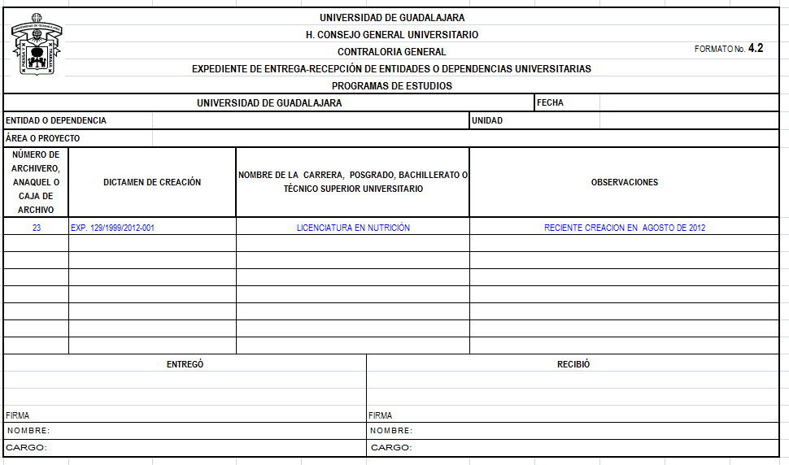

Slide 75
FORMATO No. 4.3
INFORMACIÓN DE ESCUELAS CON RECONOCIMIENTO DE VALIDEZ OFICIAL DE ESTUDIOS
Relacionar las Escuelas o Instituciones Educativas que tienen reconocimiento de validez oficial de estudios de la Universidad de Guadalajara.
NOMBRE DE LA ESCUELA. Anotar el nombre completo de la escuela con reconocimiento de validez oficial de estudios.
DICTAMEN DE RECONOCIMIENTO Y/O REFRENDO. Indicar el número de dictamen de reconocimiento de validez oficial de estudios o refrendo de la Escuela.
NOMBRE DE LA CARRERA O BACHILLERATO. Escribir el nombre de la carrera o bachillerato con reconocimiento de cada dictamen de la Escuela.
INFORMACIÓN ADICIONAL. Asentar los datos o referencias adicionales que sirvan para complementar la información del formato.

Slide 76
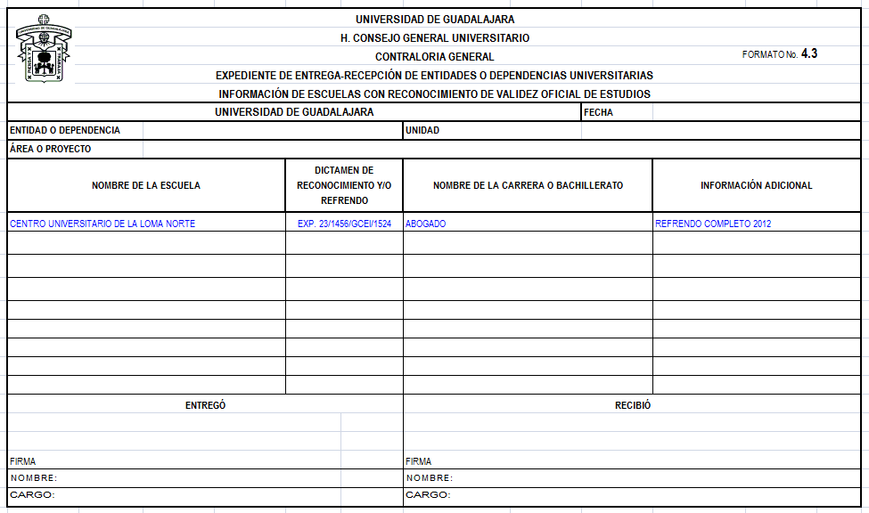

Slide 77
FORMATO No. 4.4
REGISTRO DE TÍTULOS Y CÉDULAS PROFESIONALES
En este formato deberá detallar el estado que guarda el registro de títulos y cédulas profesionales, separándolos por cada uno de los casos que se indica en el formato.
POSGRADO, CARRERA O BACHILLERATO. Señalar el nombre de la carrera o posgrado de los títulos y cédulas.
TÍTULOS EN TRÁMITE DE EXPEDICIÓN. Indicar la cantidad de títulos que se encuentren en trámite de expedición.
CÉDULAS EN TRÁMITE DE EXPEDICIÓN. Indicar la cantidad de cédulas que se encuentren en trámite de expedición.
TÍTULOS PENDIENTES DE ENTREGAR. Indicar la cantidad de los títulos pendientes de entregar al egresado.
CÉDULAS PENDIENTES DE ENTREGAR. Indicar la cantidad de cédulas pendientes de entregar al egresado.
Nota: Si la Entidad o Dependencia cuenta con archivo electrónico o algún otro registro auxiliar, que permita la identificación de las personas las cuales están pendientes de entrega de Título o Cédula, en su caso se deberá anexar al Acta.

Slide 78
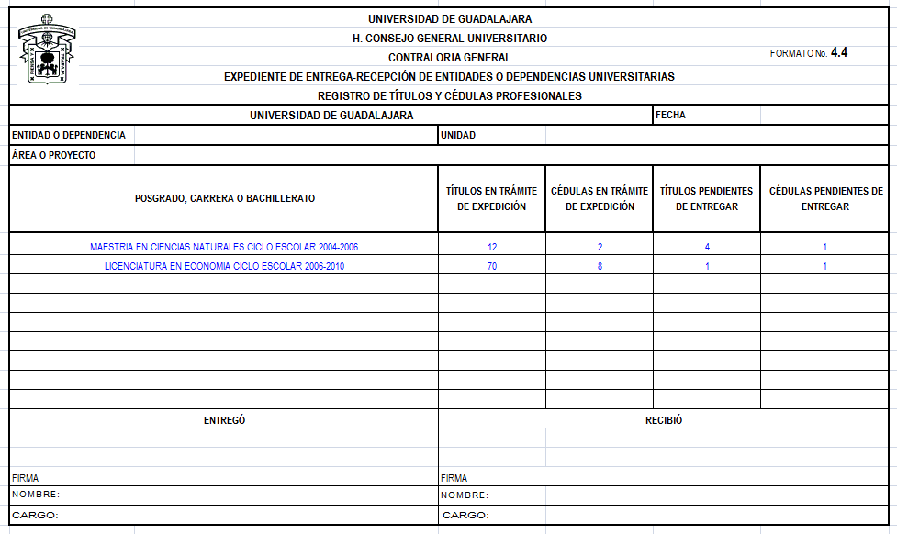

Slide 79
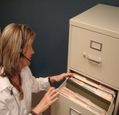
5.- OTROS ASUNTOS ADMINISTRATIVOS
En este rubro se concentra la información y documentación relativa a otros asuntos pendientes o en trámite, a los contratos o convenios celebrados con terceros, a los manuales, material bibliográfico y programas de cómputo, software y bases de datos, a los expedientes de archivo general en documentos y archivos electrónicos y en general a los asuntos administrativos, debiéndose relacionar además la información académica de fondos o programas especiales de la Entidad o Dependencia, Unidad, Área o Proyecto.
La concentración de la información se hará a través de los siguientes formatos:
5.1 OTROS ASUNTOS PENDIENTES O EN TRÁMITE.
5.2 CONTRATOS Y CONVENIOS CELEBRADOS CON TERCEROS.
5.3 MANUALES Y MATERIAL BIBLIOGRÁFICO .
5.4 MATERIAL VIDEOGRAFICO Y CINEMATOGRÁFICO.
5.5 SOFTWARE Y BASES DE DATOS.
5.5A SOFTWARE Y BASES DE DATOS IMPLEMENTADOS O EN DESARROLLO.
5.5B SOFTWARE Y BASES DE DATOS ADQUIRIDOS.
5.6 EXPEDIENTES DE ARCHIVO GENERAL EN DOCUMENTOS.
5.7 ARCHIVOS ELECTRÓNICOS CONTENIDOS EN MÁQUINAS COMPUTADORAS EN GENERAL Y EN USB, DISQUETE, CD, DVD, ETC.
5.8 INFORMACIÓN RELATIVA A FONDOS O PROGRAMAS ESPECIALES (PRODEP, CONACYT, ETC.).

Slide 80
FORMATO No. 5.1
OTROS ASUNTOS PENDIENTES O EN TRÁMITE
En este formato deberá detallar otros asuntos pendientes o en trámite; anexando en su caso al Acta, fotocopia de los documentos que los respalden.
NÚMERO PROGRESIVO. Asignar un número progresivo a cada uno de los asuntos pendientes.
ASUNTO. Describir concreta y claramente el asunto pendiente. Precisar con exactitud los asuntos que requieran de atención inmediata.
DESCRIPCIÓN DE SU SITUACIÓN ACTUAL. Anotar el estado que guarda el trámite del asunto o la gestión que falta para concluirlo.
NOMBRE DEL RESPONSABLE DE SU TRÁMITE. Registrar el nombre de la persona que da seguimiento al trámite del asunto.

Slide 81
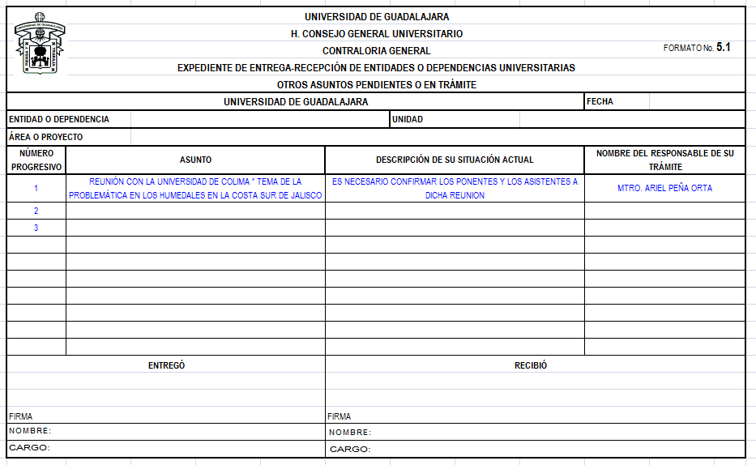

Slide 82
FORMATO No. 5.2
CONTRATOS Y CONVENIOS CELEBRADOS CON TERCEROS
Registrar en este formato los contratos y convenios que la Entidad o Dependencia, Unidad, Área o Proyecto tenga celebrados con terceros.
En este formato se deberán incluir también los documentos, convenios o contratos sobre los cuales la Universidad tenga registrado ante las autoridades competentes la propiedad intelectual, marca o patente, de algún producto o servicio, relacionando igualmente los que haya celebrado con empresas o particulares para la explotación de los mismos.
TIPO DE CONTRATO O CONVENIO. Anotar el tipo de contrato celebrado, si se trata de arrendador o arrendatario, si es un convenio, el tipo o características que lo identifican.
OBJETO. Anotar la finalidad que persigue o se pretende lograr con la suscripción del acuerdo, contrato o convenio, ejemplo: cooperación académica, colaboración cultural, desarrollo del proyecto, etc.
POR COBRAR O PAGAR. Marcar con una X si se trata de contrato por cobrar o pagar.
IMPORTE. Señalar el importe del contrato, de acuerdo a la forma de pago o cobro que se especifique en el mismo.
PERIODO DE VIGENCIA. Indicar el periodo de vigencia del contrato o convenio.
NOMBRE DEL CONTRATANTE, CONTRATADO O CONVENIADO. Escribir el nombre de la persona, Entidad o Dependencia o Institución con quien se establece el contrato o convenio.

Slide 83
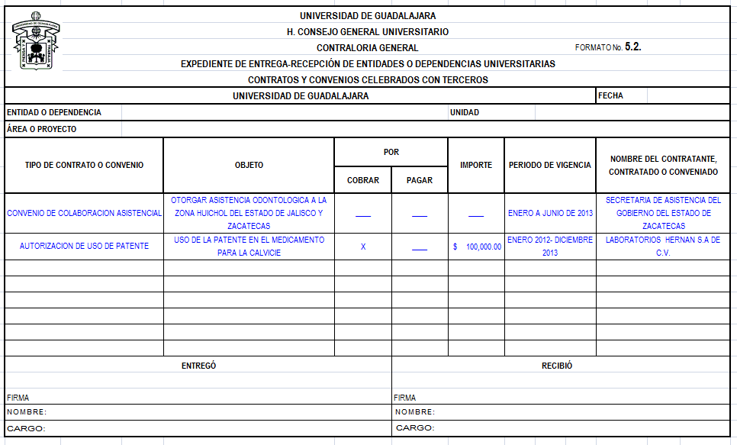

Slide 84
FORMATO No. 5.3
MANUALES Y MATERIAL BIBLIOGRÁFICO
En este formato concentrará toda la información relativa a los manuales y material bibliográfico con que cuenta la Entidad o Dependencia, Unidad, Área o Proyecto, relacionándolos por orden de acuerdo a su tipo.
De igual manera se incluirá el inventario del material bibliográfico con que cuenten las bibliotecas de la Entidad o Dependencia.
Si la Entidad o Dependencia cuenta con archivos electrónicos para el control de estos bienes, se podrá adjuntar al Acta un CD, con el reporte actualizado de las existencias, anotando en el formato el nombre del sistema y de los archivos, indicando en cuales máquinas computadoras se encuentran instalados y la ubicación de las mismas.
CANTIDAD. Anotar el número de volúmenes o documentos de cada tipo.
DESCRIPCIÓN. Describir el nombre o concepto del volumen, documento o material respectivo.
UBICACIÓN FÍSICA. Indicar el lugar en donde se localiza o se encuentra físicamente los manuales, volúmenes y/o materiales.
NOMBRE DEL DEPOSITARIO O RESGUARDANTE. Señalar el nombre y cargo de la persona responsable de la custodia de los volúmenes y/o materiales.

Slide 85
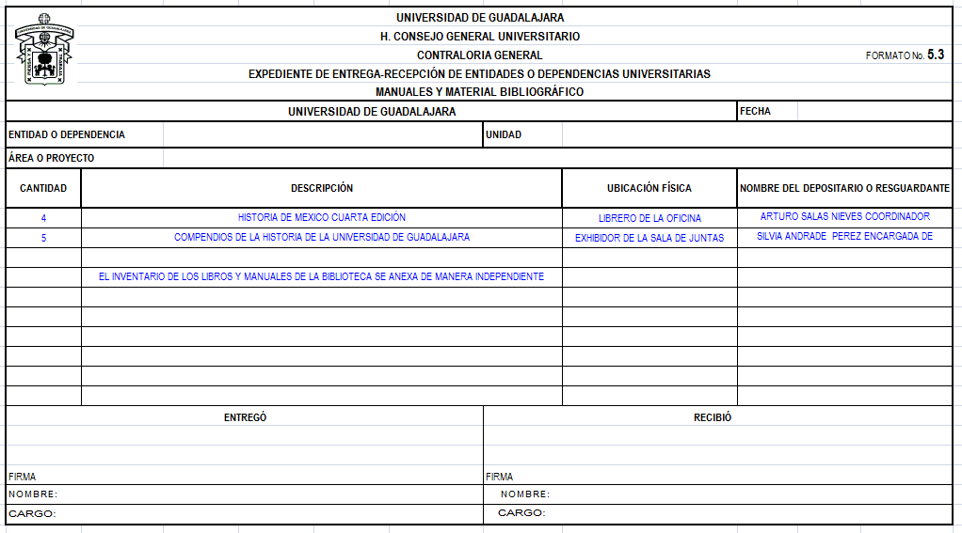

Slide 86
FORMATO No. 5.4
MATERIAL VIDEOGRÁFICO Y CINEMATOGRÁFICO
En este formato concentrará toda la información relativa a los materiales videográficos y cinematográficos con que cuenta la Entidad o Dependencia, Unidad, Área o Proyecto, relacionándolos por orden de acuerdo a su tipo.
Si la Entidad o Dependencia cuenta con archivos electrónicos para el control de estos bienes, se podrá adjuntar al Acta un CD con el reporte actualizado de las existencias, anotando en el formato el nombre del sistema y de los archivos, indicando en cuales máquinas computadoras se encuentran instalados, la ubicación de las mismas.
CANTIDAD. Anotar el número de materiales de cada tipo.
DESCRIPCIÓN. Describir con claridad el contenido de los materiales.
UBICACIÓN FISICA. Indicar el lugar en donde se localiza o se encuentra físicamente los materiales Videográficos y Cinematográficos.
NOMBRE DEL RESPONSABLE O RESGUARDANTE. Señalar el nombre y cargo de la persona responsable de la custodia de los materiales.

Slide 87
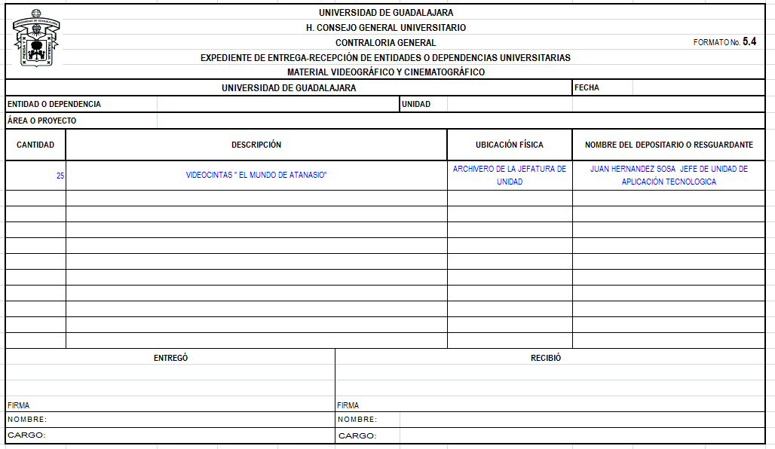

Slide 88
FORMATO No. 5.5
SOFTWARE Y BASES DE DATOS
Este formato deberá ser llenado por todas las Áreas, Escuelas, Unidades, Departamentos, Empresas Universitarias, Divisiones, Coordinaciones, Secretarías o equivalentes de la Entidad o Dependencia, a excepción de la Coordinación General de Tecnologías de Información, las Coordinaciones de Tecnologías para el Aprendizaje, Coordinaciones de Computo e Informática, Unidades de Tecnologías de Información o equivalentes, quienes llenarán los formatos 5.5A y 5.5B.
El software corresponde a los programas de aplicación y los sistemas operativos de cómputo, que pueden ser tanto los desarrollados por personal de la propia Entidad o Dependencia como los adquiridos con una empresa particular.
Las bases de datos son un conjunto de información organizada y relacionada entre sí, que se encuentra agrupada o estructurada para ser procesada directamente por los usuarios y generar reportes específicos.
Si la Entidad o Dependencia cuenta con archivos electrónicos para el control de esta información, se podrá adjuntar al Acta una impresión del reporte actualizado del inventario existente, anotando en el formato los datos requeridos para complementar la información.
NOMBRE DEL SOFTWARE O BASE DE DATOS. Anotar el nombre del software o la base de datos, tal como se denomina por el proveedor o su desarrollador o como se encuentra registrado en la maquina computadora donde se opera.
FUNCIÓN PRINCIPAL. Describir la función principal que se logra con la aplicación del software o la base de datos.

Slide 89
FORMATO No. 5.5
SOFTWARE Y BASES DE DATOS
ID DE MÁQUINA DONDE SE ENCUENTRA INSTALADO. Registrar el número de ID de cada una de las maquinas donde se encuentra instalado el software o base de datos para su proceso.
UBICACIÓN FÍSICA. Indicar el lugar en donde se localiza o se encuentra físicamente el equipo o dispositivo con el software o bases de datos.
NOMBRE DEL DEPOSITARIO O RESGUARDANTE. Señalar el nombre y cargo de la persona responsable de la custodia o aplicación del software o la base de datos.

Slide 90
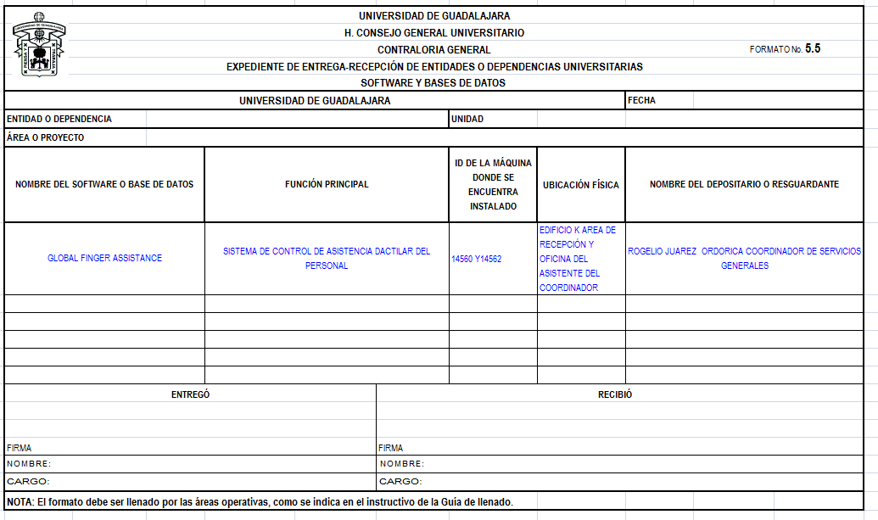

Slide 91
FORMATO No. 5.5A
SOFTWARE Y BASES DE DATOS IMPLEMENTADOS O EN DESARROLLO
Este formato solo será llenado por las Coordinaciones de Tecnologías para el Aprendizaje, Coordinaciones de Computo e Informática, Unidades de Tecnologías de Información o equivalentes, de las Entidades o Dependencias, así como por la Coordinación General de Tecnologías de Información.
Se deberá registrar el software y las bases de datos desarrollados por personal de la propia Dependencia o Entidad, mismos que administra y da soporte.
NOMBRE DEL SOFTWARE O BASE DE DATOS. Anotar el nombre del software o la base de datos, tal como se denomina por su desarrollador.
TIPO. Especificar el tipo de software o base de datos mediante el cual se procesa la información, ejemplo: tiempo real, empotrado, etc.
AVANCE. Para el caso de software o base de datos en desarrollo se deberá registrar el porcentaje de avance que se tiene a la fecha, del software o base de datos.
ETAPA. Describir la etapa en la cual se encuentra el software o la base de datos, ejemplo: terminado, en desarrollo, prueba, etc.

Slide 92
FORMATO No. 5.5A
SOFTWARE Y BASES DE DATOS IMPLEMENTADOS O EN DESARROLLO
FASE. Indicar las características operativas en las cuales se encuentra el software o la base de datos, ejemplo: entrevistas a usuarios, implementado, etc.
SISTEMA DE INTERACTUACIÓN O DEPENDENCIA. Nombrar los sistemas o las dependencias con los que interactúa el software o la base de datos, ejemplo: SIIAU, CONCACYT, Finanzas, etc.
TIPO DE LENGUAJE. Describir el tipo de lenguaje utilizado en la programación del software o la base de datos.
EQUIPO EN QUE OPERA. Describir las características del equipo en el cual opera o se desarrolla el software o la base de datos.
MANUALES. Indicar el tipo de manuales existentes para cada software o la base de datos.
NOMBRE DEL DEPOSITARIO O RESGUARDANTE. Señalar el nombre y cargo de la persona responsable de la custodia o aplicación del software o la base de datos.

Slide 93
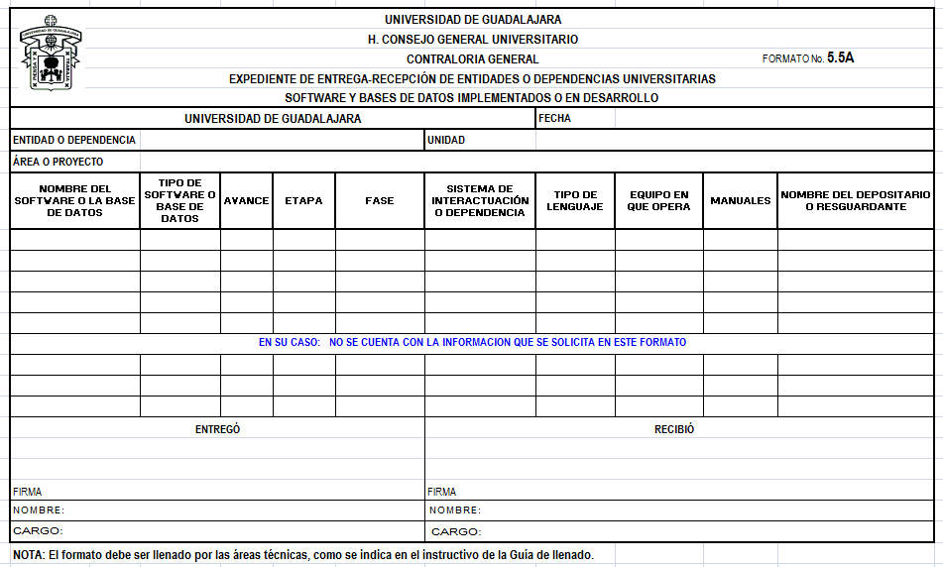

Slide 94
FORMATO No. 5.5B
SOFTWARE Y BASES DE DATOS ADQUIRIDOS
Este formato solo será llenado por las Coordinaciones de Tecnologías para el Aprendizaje, Coordinaciones de Computo e Informática, Unidades de Tecnologías de Información o equivalentes, de las Entidades o Dependencias, así como por la Coordinación General de Tecnologías de Información.
Se deberá registrar el software y las bases de datos adquiridos con una empresa particular, mismos que administra y da soporte.
NOMBRE DEL SOFTWARE O BASE DE DATOS. Anotar el nombre del software o la base de datos, tal como se denomina por el proveedor.
VERSIÓN. Especificar la versión con la que opera el software o base de datos.
EQUIPO EN QUE OPERA. Describir las características del equipo en el cual opera o se desarrolla el software o la base de datos.
TIPO DE LICENCIA. Registrar el tipo de licencia mediante el cual se opera el software o base de datos, ejemplo: Permanente, temporal, etc.

Slide 95
FORMATO No. 5.5B
SOFTWARE Y BASES DE DATOS ADQUIRIDOS
NÚMERO DE LICENCIAS. Indicar el número de licencias adquiridas para operar el software o la base de datos.
PROVEEDOR DEL SERVICIO. Indicar el nombre del proveedor con el que se adquirió el software o la base de datos.
TIPO DE SOPORTE. Describir el tipo de soporte que se tiene contratado con la empresa.
FRECUENCIA. Anotar la frecuencia con la que se proporciona o se recibe el soporte establecido.
VIGENCIA. Asentar la fecha en la cual termina el soporte contratado.
NOMBRE DEL DEPOSITARIO O RESGUARDANTE. Señalar el nombre y cargo de la persona responsable de la custodia o aplicación del software o la base de datos.

Slide 96
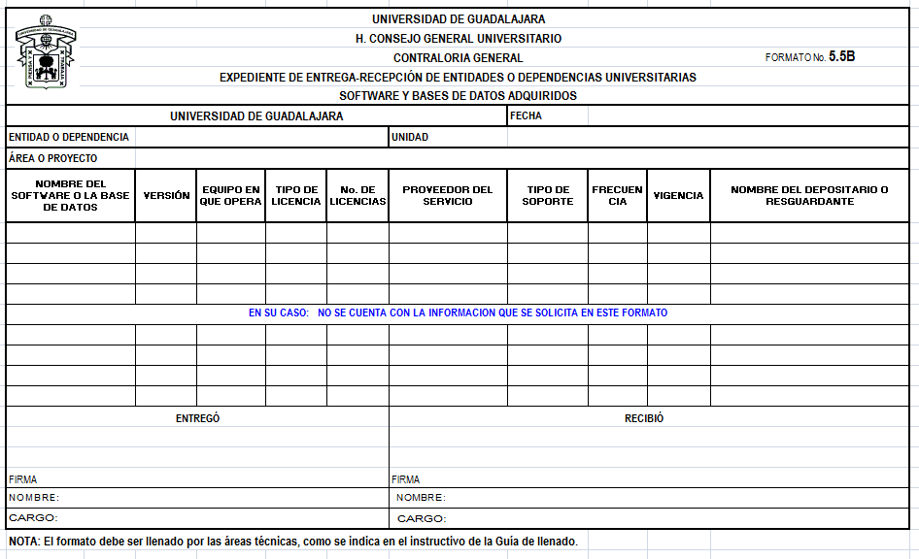

Slide 97
FORMATO No. 5.6
EXPEDIENTES DE ARCHIVO GENERAL EN DOCUMENTOS
En este formato concentrará la información relativa a los expedientes de archivo general en documentos con que cuenta la Entidad o Dependencia, Unidad, Área o Proyecto, debiendo relacionarlos en orden cronológico descendente.
NOMBRE DE LA PERSONA QUE RESGUARDA EL ARCHIVO. Señalar el nombre y cargo de la persona responsable de la custodia de los expedientes o documentos en los que se concentra la información.
NÚMERO DE ARCHIVERO O CAJA DE ARCHIVO. Numerar los archiveros o cajas en las cuales se encuentra la información que se desglosa y registra.
NÚMERO PROGRESIVO DE EXPEDIENTE. Numerar los expedientes con que cuenta cada archivero o caja y registrarlo en la misma columna.
AÑO AL QUE CORRESPONDE. Indicar el año al que corresponde la información que se relaciona.
UBICACIÓN FÍSICA. Indicar el lugar en donde se localiza o se encuentra físicamente el archivo de documentos.
CONTENIDO. Describir el contenido del expediente documental.

Slide 98
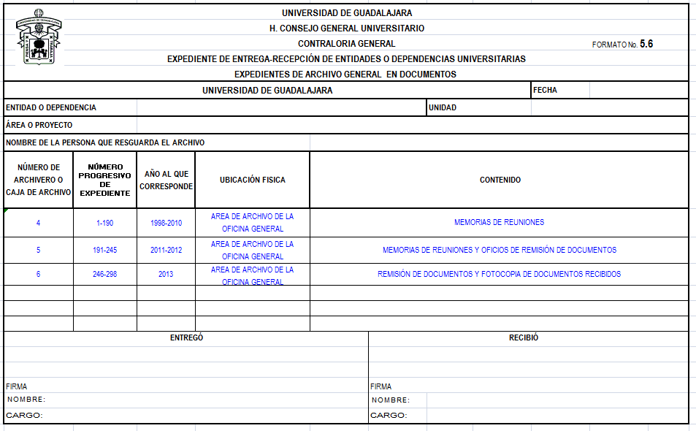

Slide 99
FORMATO No. 5.7
ARCHIVOS ELECTRÓNICOS CONTENIDOS EN MAQUINAS COMPUTADORAS EN GENERAL Y EN USB, DISQUETES, CD, DVD, ETC.
En este formato concentrará la información relativa a los archivos electrónicos con que cuenta la Entidad o Dependencia, Unidad, Área o Proyecto, debiendo relacionar primero los contenidos en máquinas computadoras y enseguida los contenidos en los distintos dispositivos electrónicos.
CONTENIDO DEL ARCHIVO ELECTRÓNICO. Describir de manera general el contenido del archivo electrónico.
TIPO DE DISPOSITIVO Y EXTENSIÓN. Anotar el medio electrónico, si es dispositivo externo, ejemplo: CD, DVD, Disco Duro, Cinta, etc. y la extensión del archivo con la que se identifica el programa, ejemplo: xls, docx, pps, etc.
TAMAÑO. Registrar el volumen de los datos informáticos contenidos en el archivo, con su unidad medida respectiva, ejemplo: 1KB, 2MB, 3GB, etc.
UBICACIÓN FÍSICA DEL ARCHIVO. Identificar la maquina computadora que contiene el archivo, registrando marca, número de serie o número de ID del inventario de bienes muebles, o número de archivero o caja en los cuales se encuentran resguardados los dispositivos electrónicos externos.
NOMBRE DEL DEPOSITARIO O RESGUARDANTE. Señalar el nombre de la persona que maneja el archivo o que es responsable de su resguardo.
Nota: en caso de que el titular de la Entidad o Dependencia que entrega, tenga en la o las maquinas computadoras asignadas para su uso archivos electrónicos que requieran clave de acceso, deberá entregarlas en sobre cerrado y asentarlo en el acta de entrega recepción respectiva.

Slide 100
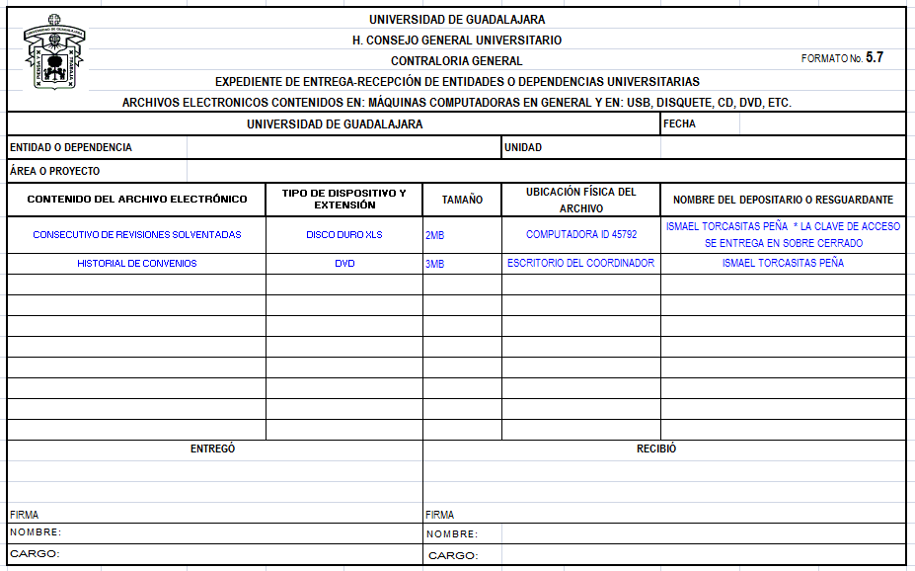

Slide 101
FORMATO No. 5.8
INFORMACION RELATIVA A FONDOS O PROGRAMAS ESPECIALES (PRODEP, CONACYT, ETC.)
En este formato concentrará la información relativa a todos aquellos fondos o programas especiales que son operados por la Entidad o Dependencia, Unidad, Área o Proyecto, como son entre otros los relacionados con fondos PRODEP, CONACYT, ETC.
NOMBRE DEL FONDO O PROGRAMA. Describir de manera precisa el nombre con el cual se identifica el fondo o programa.
NÚMERO Y/O NOMBRE DEL PROYECTO. Anotar el número y nombre del proyecto especÍfico, debiendo relacionarlo en orden por cada fondo o programa.
AÑOS DE VIGENCIA, DEL - AL. Anotar el periodo de inicio y término de cada proyecto.
UBICACIÓN DEL ARCHIVO/EXPEDIENTE (ELECTRÓNICO O FÍSICO). Identificar las máquinas computadoras o dispositivos que contienen el archivo electrónico, el número de ID del inventario de bienes muebles, o número de archivero o caja en los cuales se encuentran resguardados los expedientes documentales y su ubicación física.
DESCRIPCIÓN DE LA INFORMACION. Describir con claridad la información que contienen los archivos o expedientes que se relacionan.
NOMBRE DE LA PERSONA QUE RESGUARDA LA INFORMACIÓN. Señalar el nombre y cargo de la persona responsable de la custodia de los expedientes o documentos en los que se concentra la información.
Nota: en caso de que la Entidad o Dependencia o entidad que entrega, tenga en la o las maquinas computadoras asignadas para su uso archivos electrónicos que requieran clave de acceso, deberá entregarlas en sobre cerrado y asentarlo en el acta de entrega recepción respectiva.

Slide 102
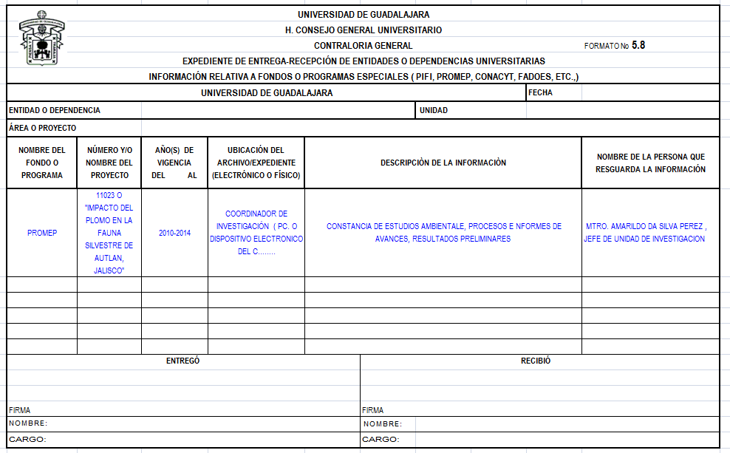

Slide 103
Acuerdo Contraloría General No. 01/2016

Slide 104
Acuerdo Contraloría General No. 01/2016

